Slide 1

Sabato 16 novembre 2024
TEATRO DEGLI ASTRUSI - MONTALCINO

Slide 2
Agenda:
Sezione 1: METODOLOGIA
Introduction: Perchè Brunello FORMA
Scopo di Brunello FORMA
Come è Stato Realizzato e Come Funziona il Modello Brunello FORMA
Attori del Modello Brunello FORMA
Elementi Strutturali del Modello Brunello FORMA
Risultati del Modello Brunello FORMA
Lo “Statement”
Prossimi Passi
Conclusioni
Sezione 2: Vendemmia 2020
Andamento Climatico
Risultati del Modello Brunello FORMA
Lo “Statement” 2020

Slide 3
Sezione 1
METODOLOGIA

Slide 4
1.1 Perché Brunello FORMA?
forma
Enciclopedia Dantesca (1970)
"composizione e struttura di una realtà"

Slide 5
1.1 Perché Brunello FORMA?
Perchè c’è il bisogno di integrare al rating puramente organolettico una valutazione con altri elementi, che sono: l’andamento meteo-climatico, il rapporto clima-vitigno, la variabilità territoriale e la coerenza con lo stile del prodotto
Perchè c’è bisogno di bisogno di creare uno strumento consortile identitario, complementare e di supporto alla critica che deve continuare a esercitare il suo ruolo con la propria autorevolezza
Perché occorrono nuovi strumenti di comunicazione che consentono ai produttori e ai vari player della filiera elementi solidi condivisi e che permettano un racconto del legame tra vino, clima e territorio per singola annata.
Perché occorre un progetto che offra una visione prospettica di consolidamento della reputazione oggettiva della denominazione.

Slide 6
1.2 Scopo di Brunello FORMA
MODELLO CHE DEFINISCA LA QUALITÀ E PERSONALITÀ DI UN’ANNATA:
  spostarsi da una comunicazione quantitativa, numero delle stelle, ad una descrizione qualitativa e stilistica
  raccontare in modo sintetico ma rappresentativo la natura e l’essenza della vendemmia.
MODELLO ESCLUSIVO PER MONTALCINO, che risponde alle esigenze specifiche della denominazione
  Alta eterogeneo territoriale (per esposizione, altitudine, suoli ecc.)
  100% Sangiovese (da molteplici cloni e età)
MODELLO SOLIDO E STRUTTURATO
  Che unisce dati oggettivi (dati climatici e analitici) con risultati olistici da panel di degustazione internazionale
MODELLO CONTEMPORANEO
  allineato alle evoluzioni della denominazione
  che contempli gli effetti del cambiamento climatico (nuovi indici e dati ad alta risoluzione presi in considerazione)
“essere un modello strutturato, pionerIstico e contemporaneo
di proprietà intellettuale del Consorzio del Brunello di Montalcino”

Slide 7
1.3 Come è Stato Realizzato il Modello
Analisi di modelli di altre denominazioni internazionali e casi aziendali
Soddisfare le esigenze di esclusività della denominazione:
  Varietà singola ed estremamente camaleontica come il SANGIOVESE
  La forte eterogeneità climatica del territorio (in termini di altitudine, esposizione, venti ed orografia)
  La forte interazione tra vitigno, clima e vino; che oggi per effetto del cambio climatico va analizzata con un nuovo approccio
Creazione di un team di super esperti:
  Professionisti di Digital Farming (Copernico srl)
  Esperti di climatologia (Prof. Mariani UNIBS & Prof. Cola UNIMI)
  Panel di degustatori (MW di diversa estrazione professionale, provenienza geografica e demografica)
Elaborazione dei dati (meteoclimatici, analitici sui vini, di degustazione) con moderne technologie a supporto.

Slide 8
1.4 Attori di Brunello FORMA
Il board del Consorzio Brunello di Montalcino (VISION)
Gabriele Gorelli MW & Andrea Lonardi MW (MISSION)
Copernico S.r.l. (STRUMENTI di analisi territoriale e climatica)
Prof Luigi Mariani & prof. Gabriele Cola (VALIDAZIONE accademico-scientifica)
8 Master of Wine (PANEL DI DEGUSTAZIONE)
Staff del Consorzio Brunello di Montalcino (SUPPORTO)

Slide 9
1.5 Elementi Strutturali di
Brunello FORMA
Unicità del territorio di Montalcino
Analisi meteoclimatica
Analisi degli effetti del clima sulla fisiologia del Sangiovese
Selezione del panel di degustazione
Calibrazione del panel di degustazione in funzione dell’andamento meteoclimatico (degustazione 2010-2019)
Assaggio della vendemmia da valutare
Elaborazione dei dati finali

Slide 10
1.5.1 Unicità del Territorio di Montalcino
Il territorio di Montalcino si contraddistingue da due elementi di unicità:
  Fattore di continuità: STESSA VARIETÀ
    Varietà che però ha un comportamento estremamente differenziato = comportamento camaleontico
    Varietà che ha un comportamento sempre più legato ad alcuni fenomeni che sono
      Le ondate di calore (si è reso necessario indicare cosa sono le ondate di calore) -> T > 35°C
      Stress idrici prolungati (bilancio idrico)
      L’impatto delle precipitazioni in alcuni specifici momenti della stagione vegetativa
  Fattore di discontinuità = TERRITORIO ESTREMAMENTE ETEROGENEO
    Sono evidenti ed uniche di questa denominazione le differenze di:
      Altimetria
      Esposizione
      Venti
      Suoli

Slide 11
1.5.2 Analisi Meteoclimatica (1/2)
Il clima di Montalcino è estremamente eterogeneo.
Essendo il clima molto rilevante nel definire il comportamento varietale del Sangiovese si è reso necessario utilizzare, non un'unica stazione meteo, come fanno altre denominazioni, ma l'interpolazione di più stazioni
Le modalità di interpolazione sono state eseguite sotto la guida da un gruppo di esperti (studio Copernico) tenendo conto di una precisa analisi territoriale che ha considerato (altimetria, esposizione, versante)
Grazie a questo sono state individuate delle aree contigue che grazie al loro peso specifico (ettari vitati per singola macro-area) hanno contribuito a fornire i dati su cui elaborare le considerazioni
Grazie a questo approccio è stato possibile anche costruire una serie storica fino al 1996, scaturita dalla normalizzazione dei dati di un’unica stazione meteo.
Con la serie storica è stato possibile testare il modello nella decade 2010-2019.

Slide 12
1.5.2 Analisi Meteoclimatica (2/2)
I dati meteoclimatici sono stati elaborati affiancando:
  INDICI CLASSICI:
    Pluviometria, temperature minime, massime, medie nel corso del ciclo vegetativo (Marzo-Settembre)
    indice di Winkler,
  INDICI DI NUOVA CONCEZIONE:
    Focus nel periodo 15 giugno - 15 settembre per pluviometria ed andamento delle temperature
    Ore normali di calore (NHH), Ore di Stress (HHH),
    Ondate di calore (OC): numero di giorni singoli e consecutivi con temperature oltre i 35°C
Un FOCUS TEMPORALE PIÙ RISTRETTO (15 Giugno - 15 Settembre), l’osservazione del numero di giorni con temperature oltre 35°C unitamente all’andamento delle temperature medie massime (forma della curva e differenza del picco delle temperature tra Luglio ed Agosto) nella decade 2010-2019 hanno consentito di meglio interpretare il rapporto tra clima e comportamento del Sangiovese in un contesto di evoluzione climatica come stiamo affrontando
I dati meteoclimatici sono stati elaborati secondo un format che rimarrà costante nel tempo.

Slide 13



I nostri numeri
Oltre 700 clienti, di cui l’80% aziende vitivinicole
Opere realizzate per un valore di 100 milioni di euro
Ricerca e Sviluppo 14 progetti per un totale di euro 1,5 milioni di investimenti nel settore del digital farming
400 mila ore lavorate da tecnici senior
Esperti in 12 discipline scientifiche
Dati
Geologici,
Pedologici,
Morfologici
Dati
Satellitari
Dati
Meteo-climatici
Gestione e Elaborazione
Output
BRUNELLO FORMA

Slide 14
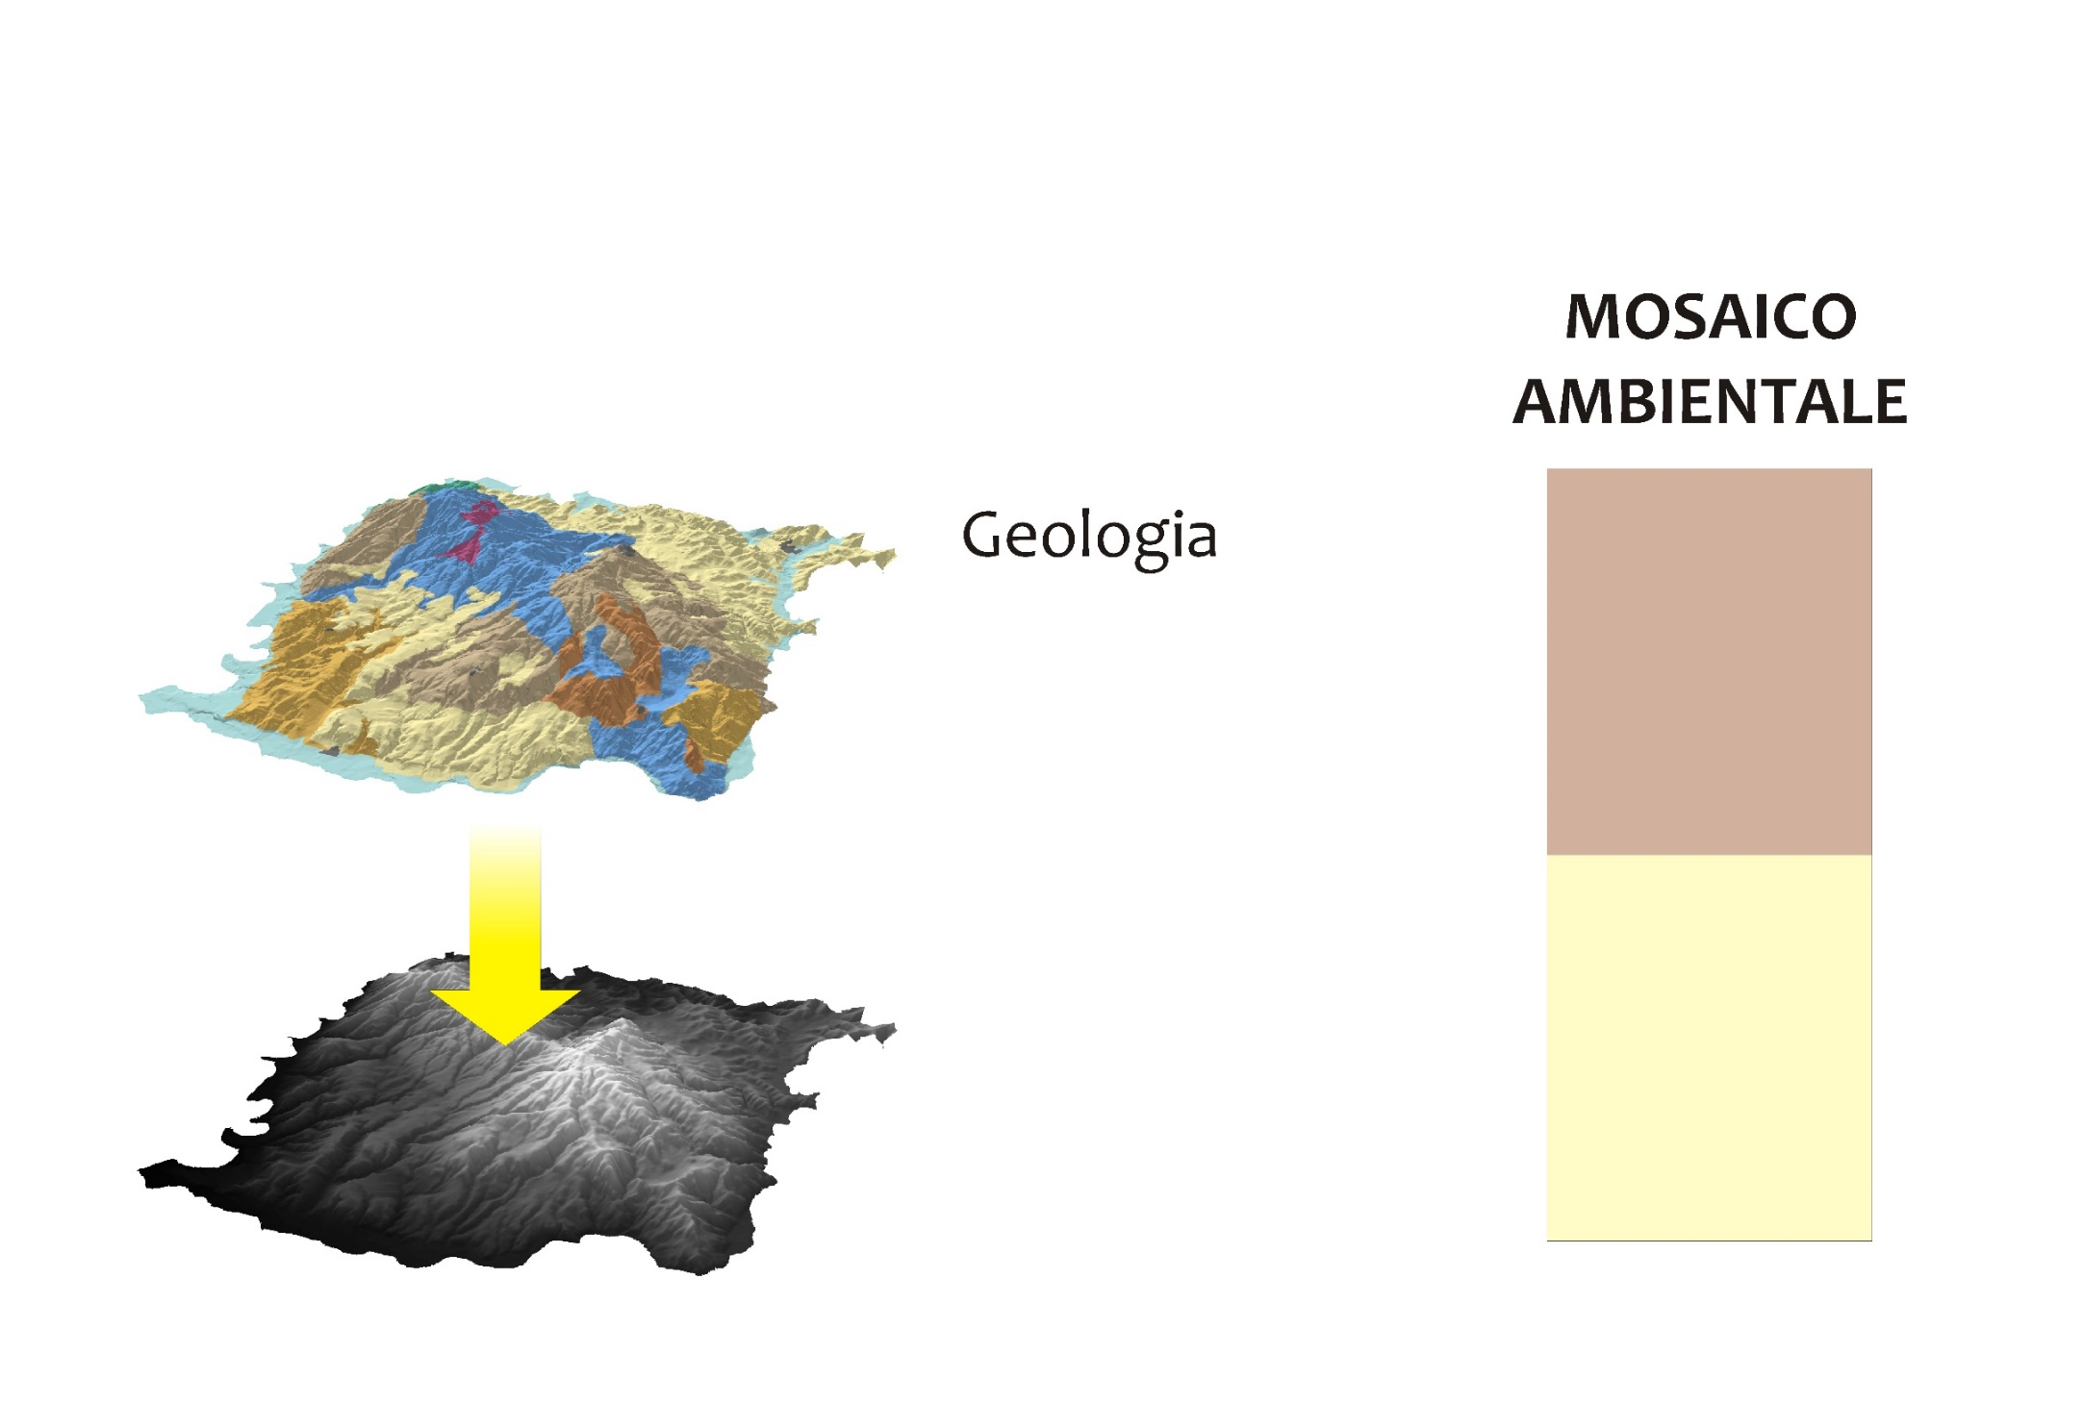
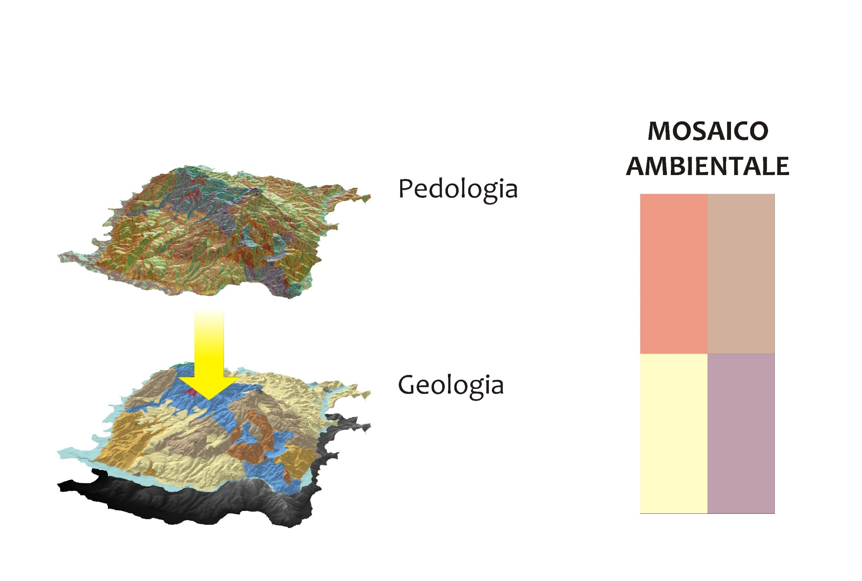
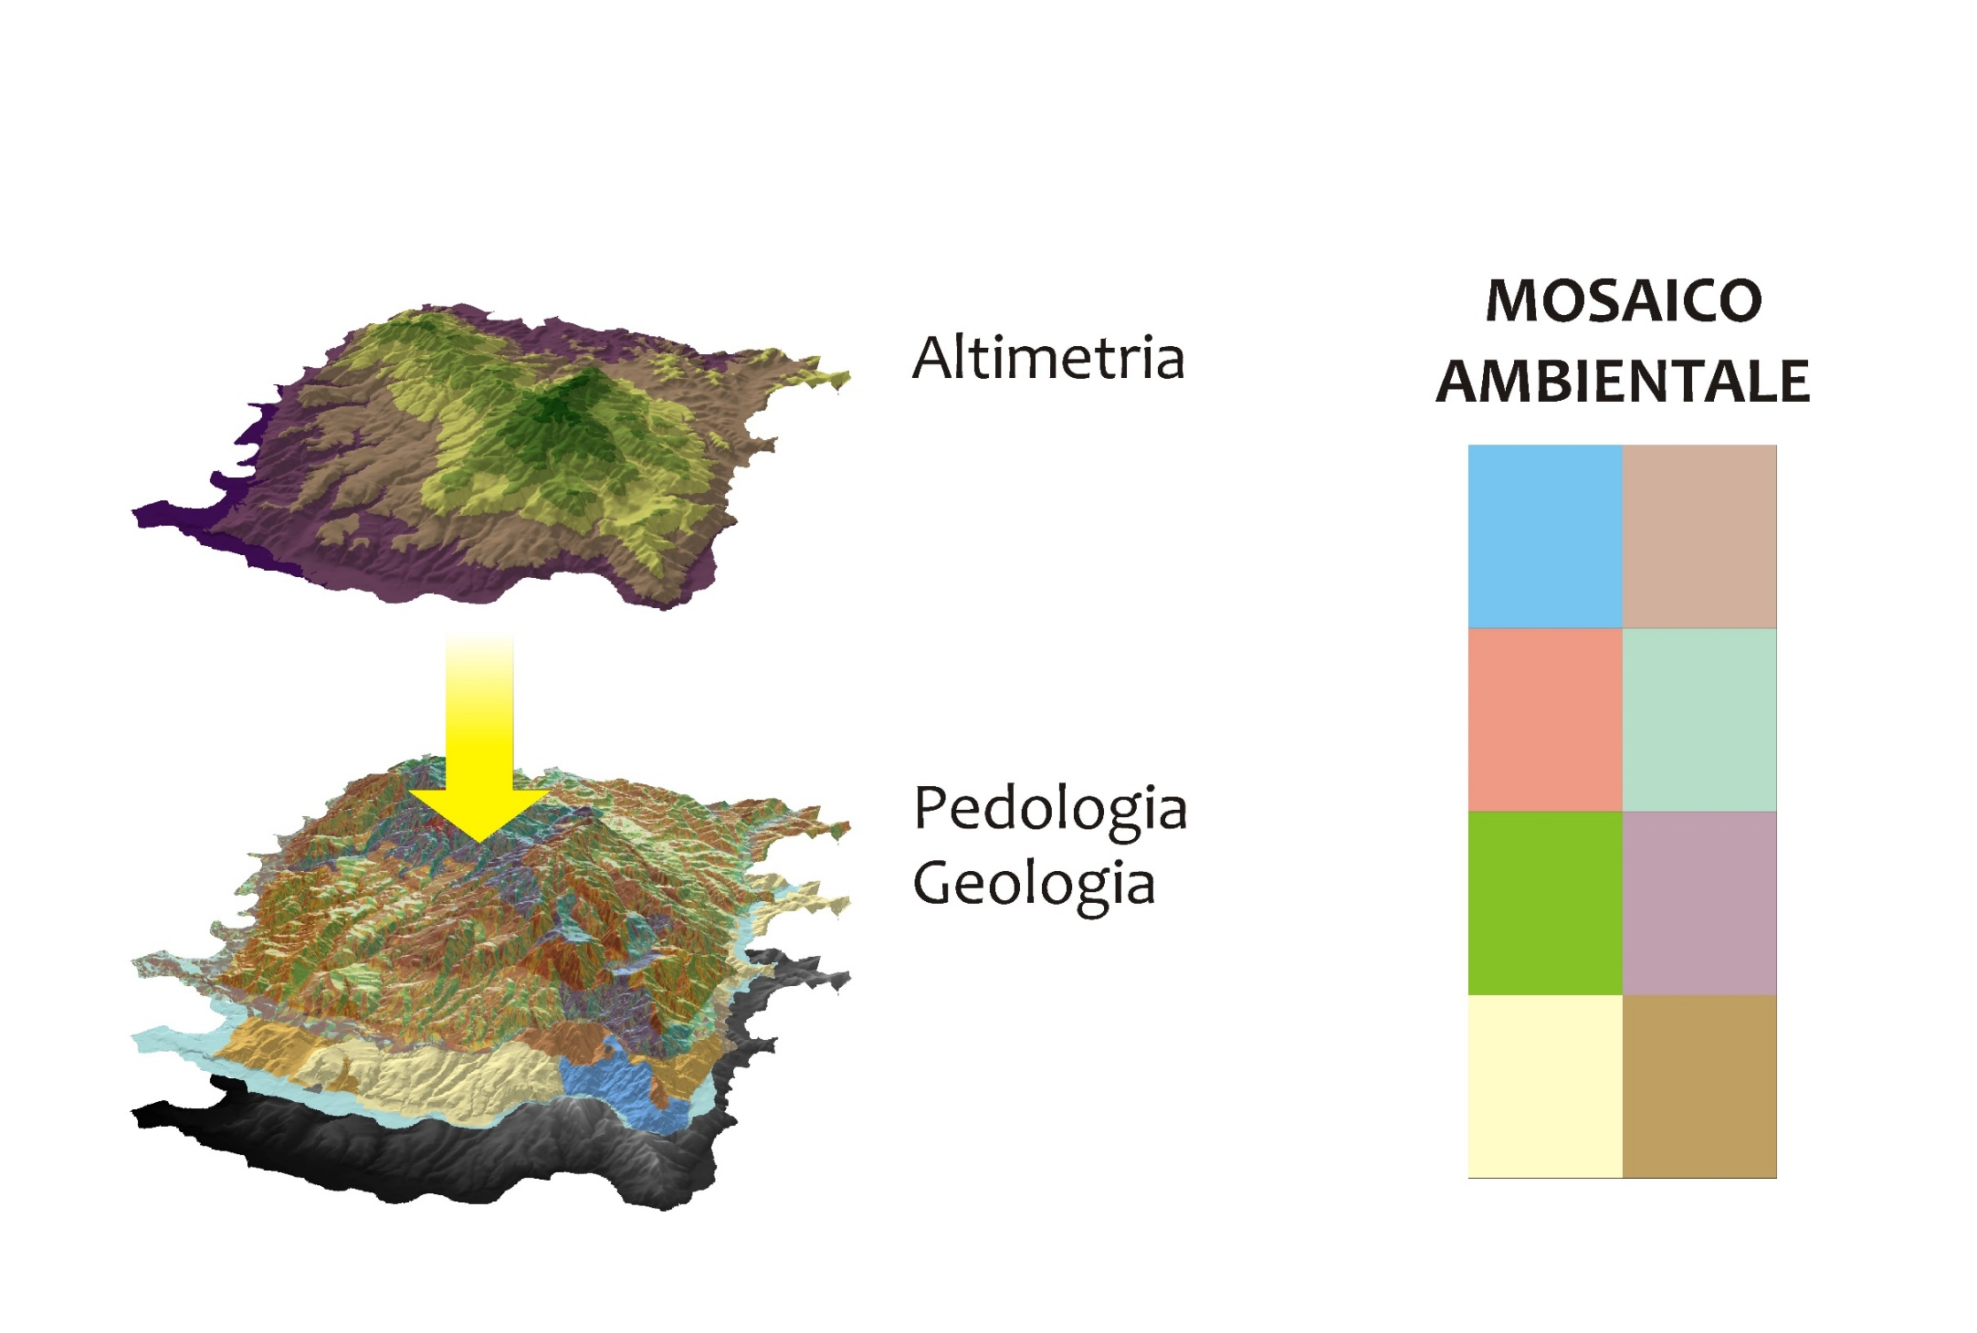
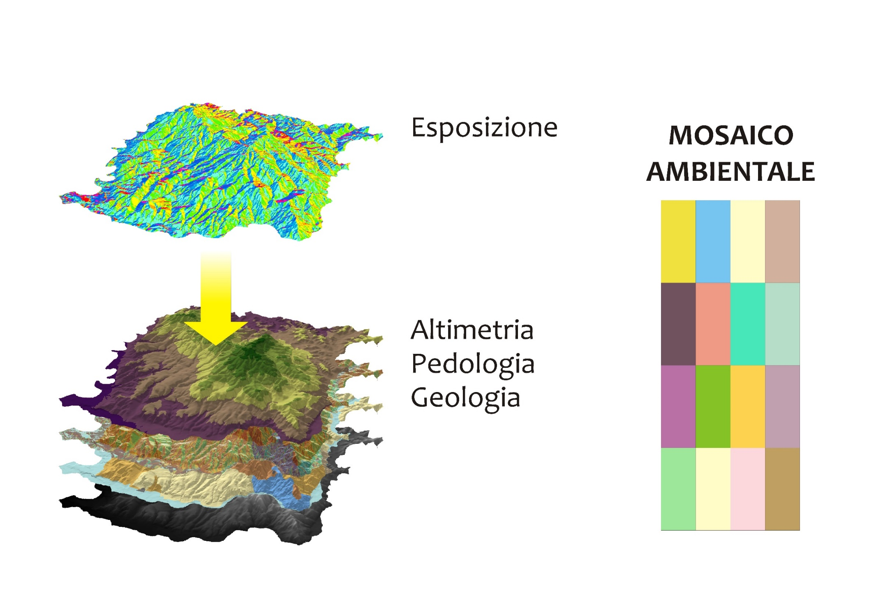
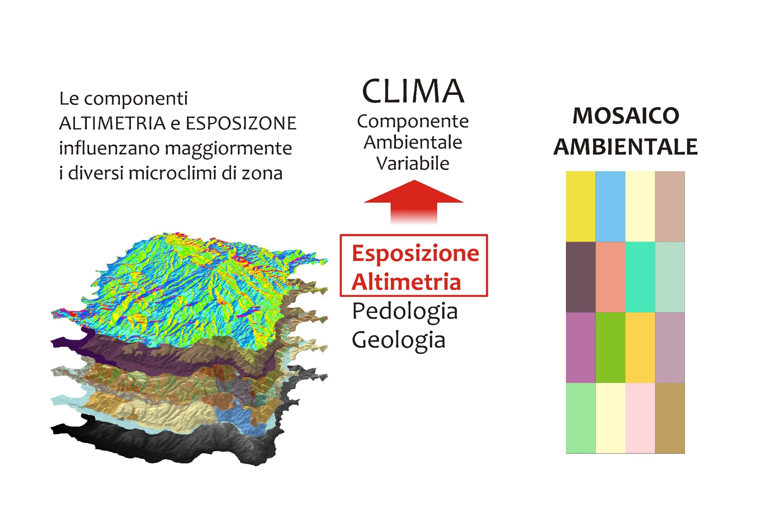
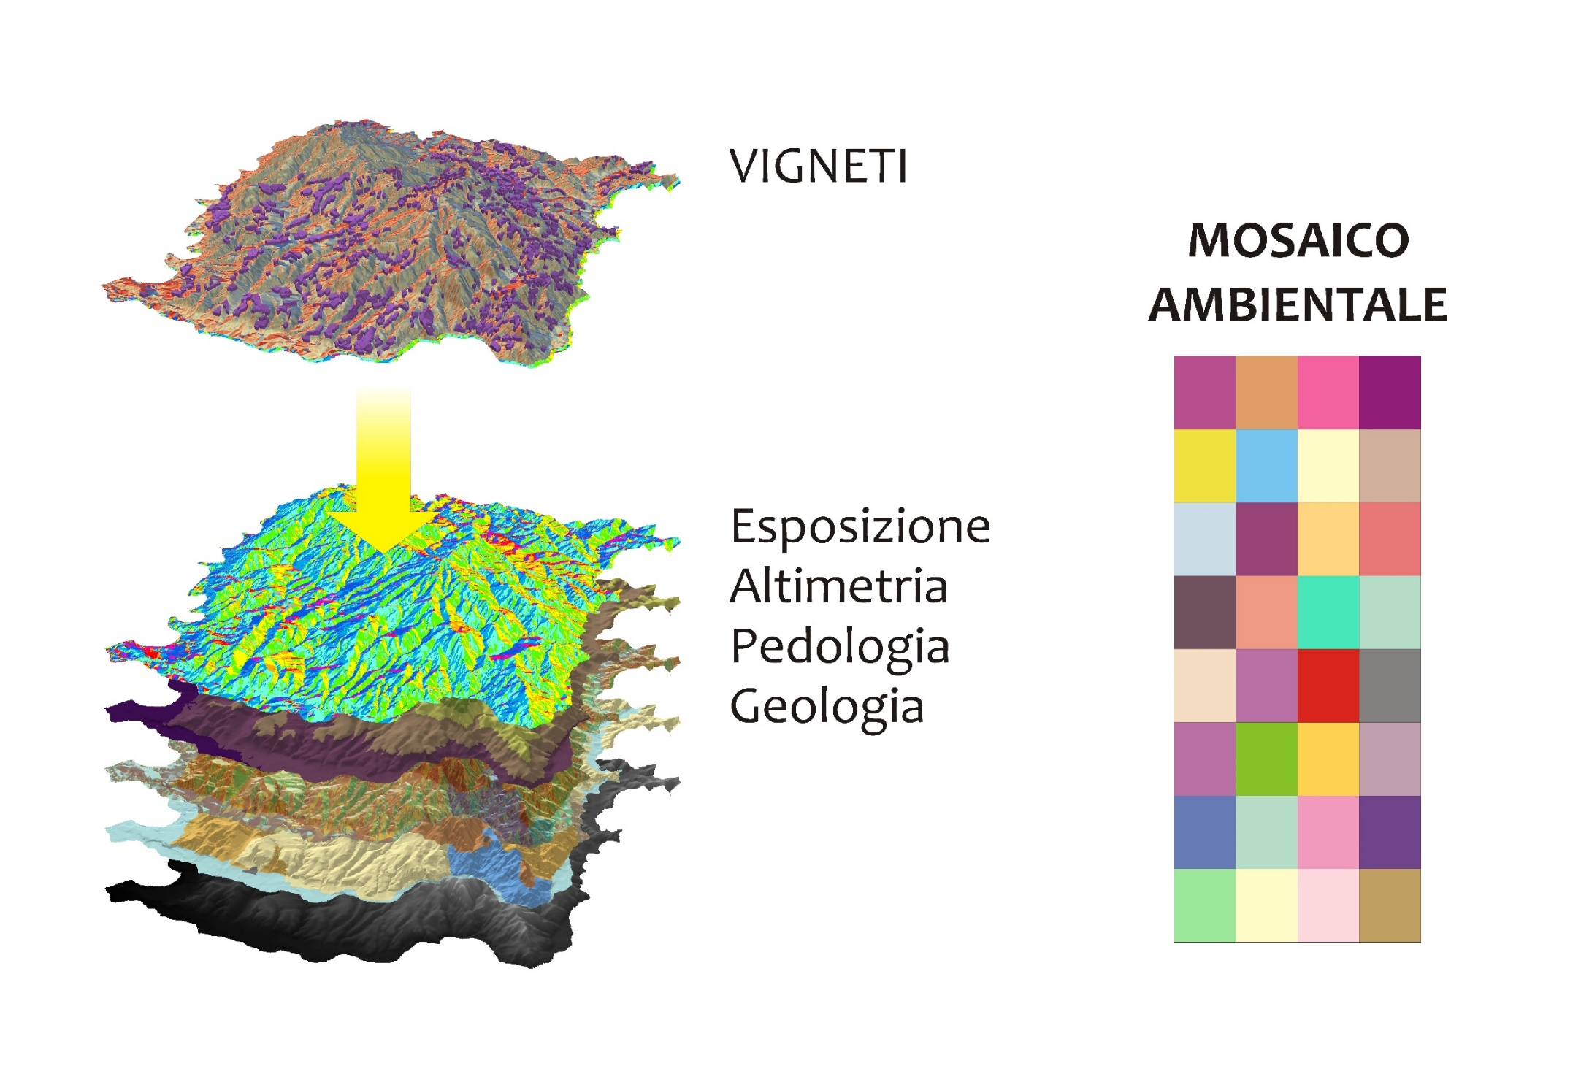
IL TERRITORIO

Slide 15
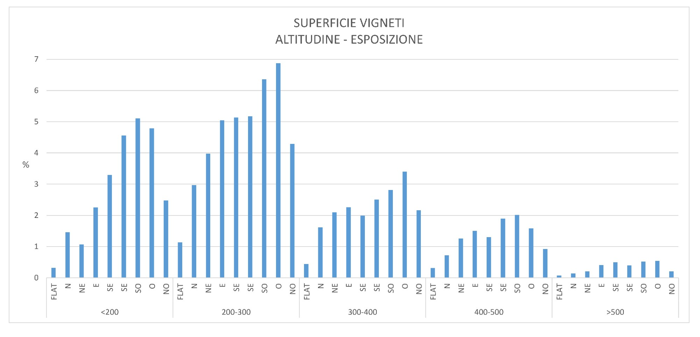
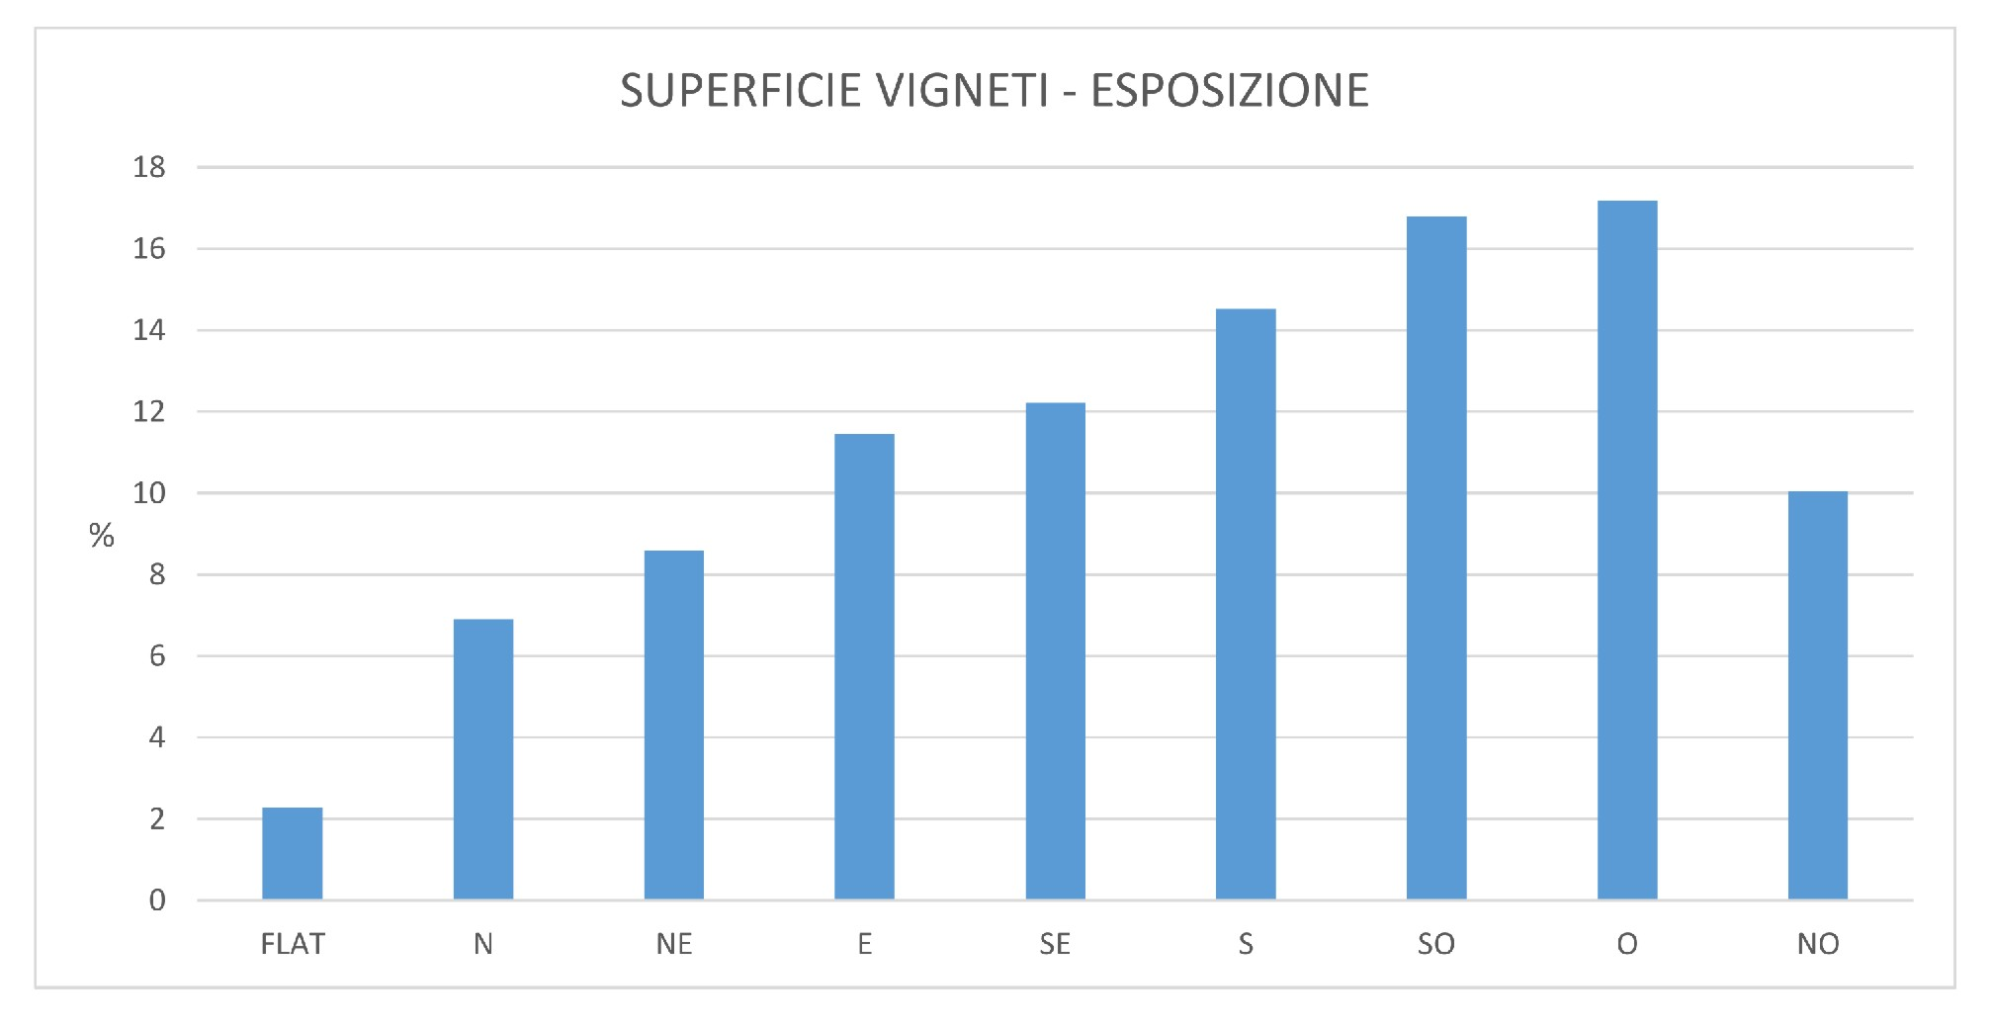
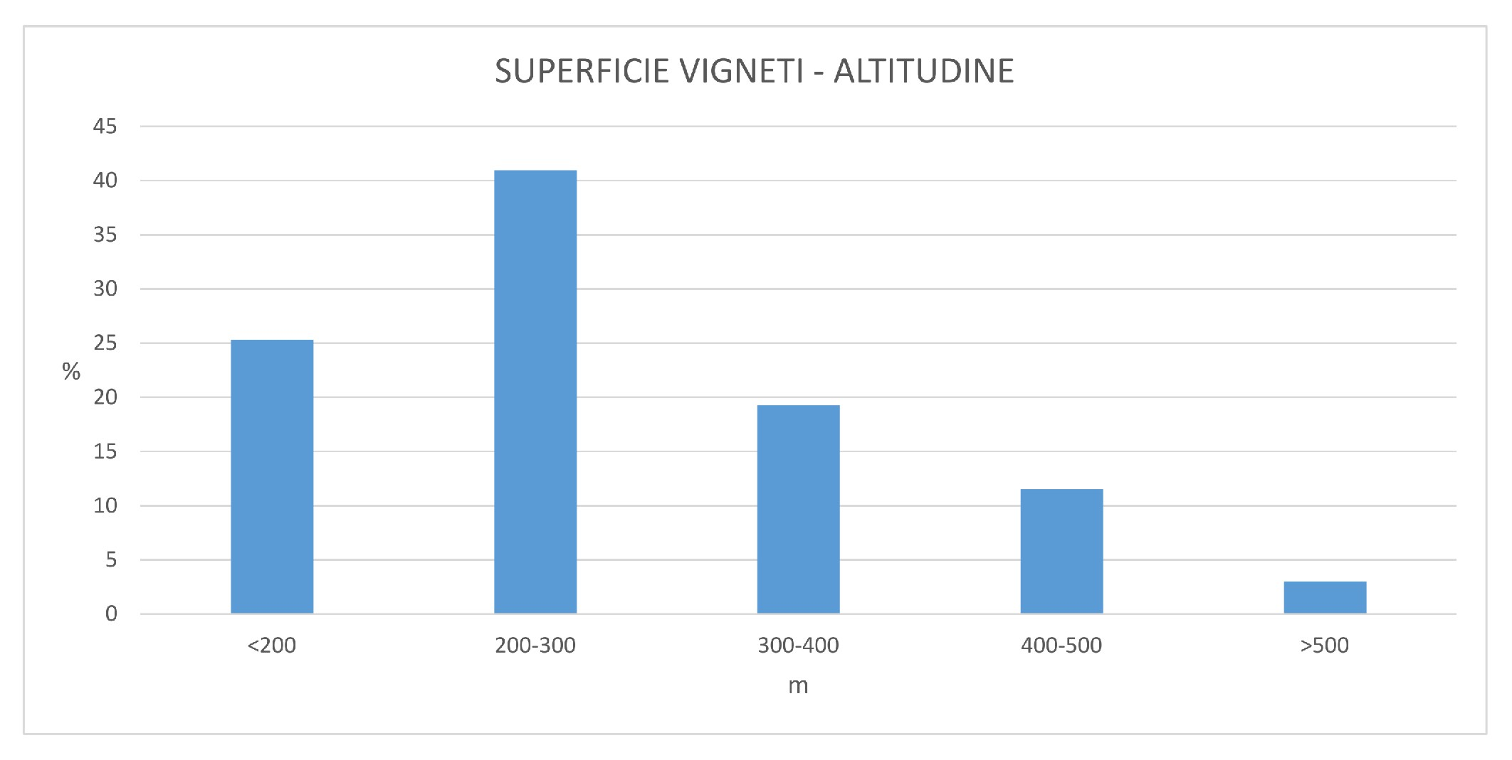
L’ETEROGENEITA’

Slide 16
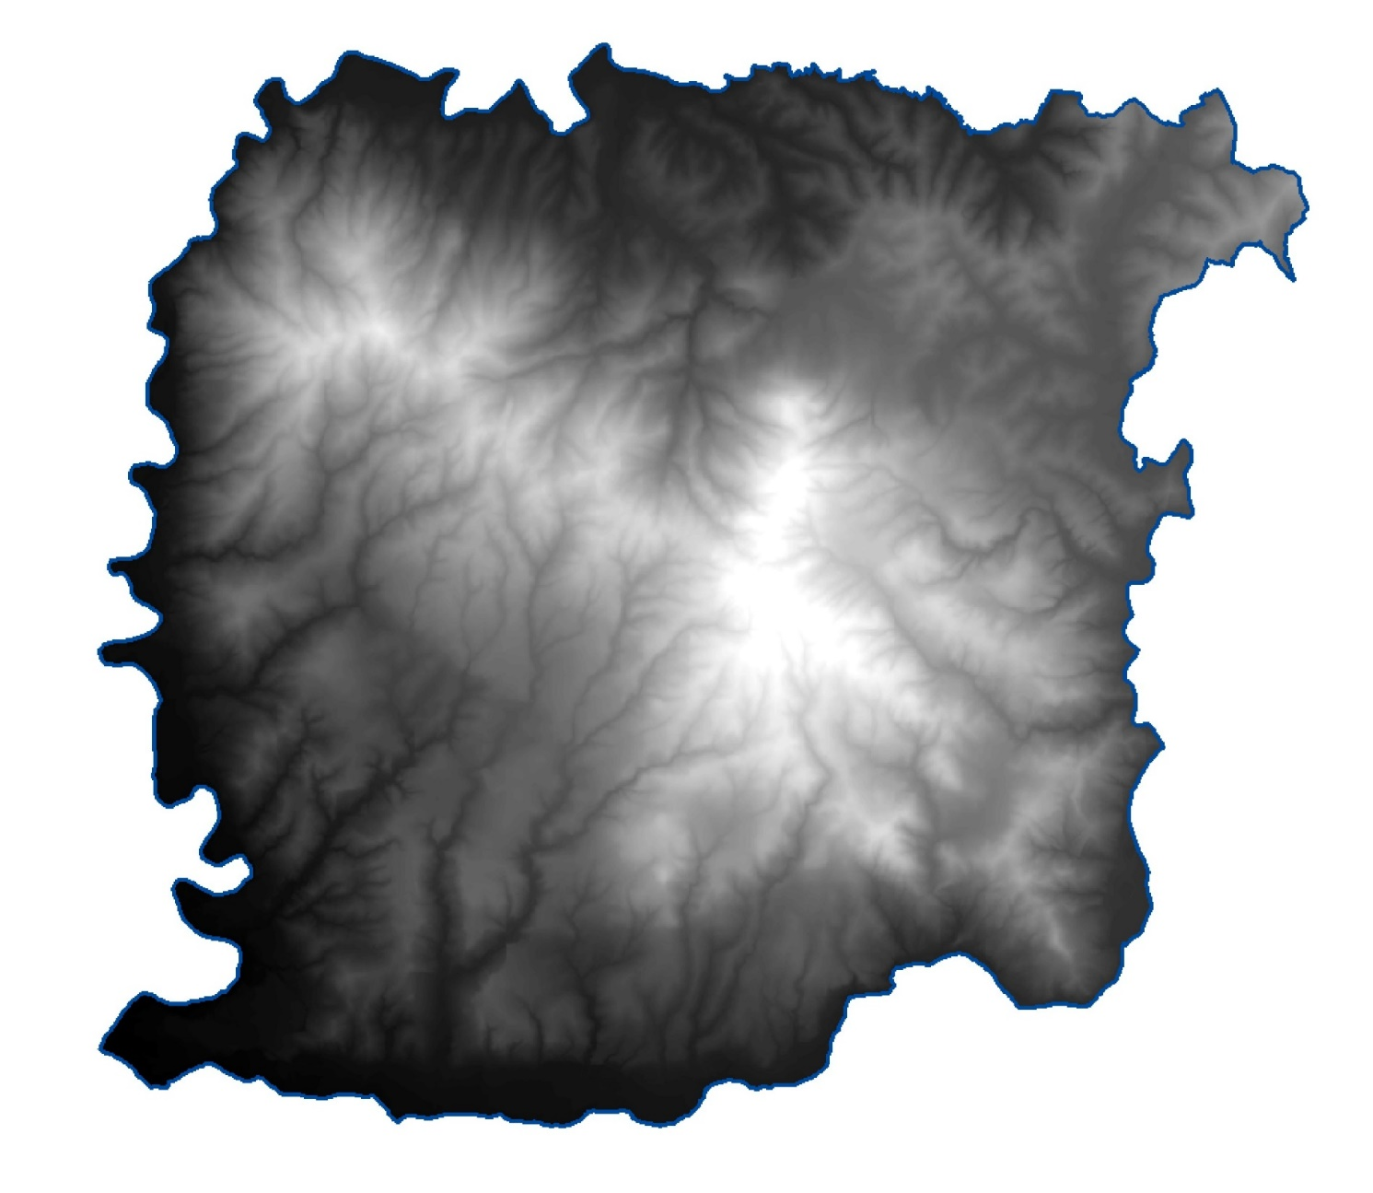
IL DETTAGLIO ANALITICO
Stazioni Meteo
Rete COPERNICO S.r.l.
N°39 Stazioni Meteo
di proprietà
o condivise dalle
Singole Aziende
Installate a partire dal 2019
Serie
Brunello Forma 2020
Stazioni Meteo SIR
Servizio
Idrologico
Regionale
Serie Storica 1996-2024

Slide 17
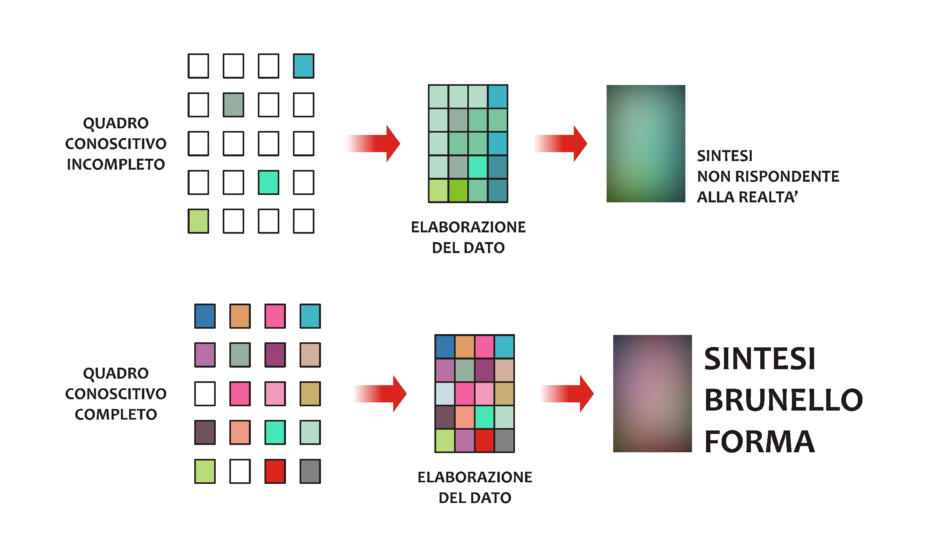
LE BASI DEL MODELLO
IMPLEMENTAZIONI
- Aumento della densità delle centraline meteo
- Studio di ulteriori indici climatologici
- Studio di ulteriori componenti ambientali

Slide 18
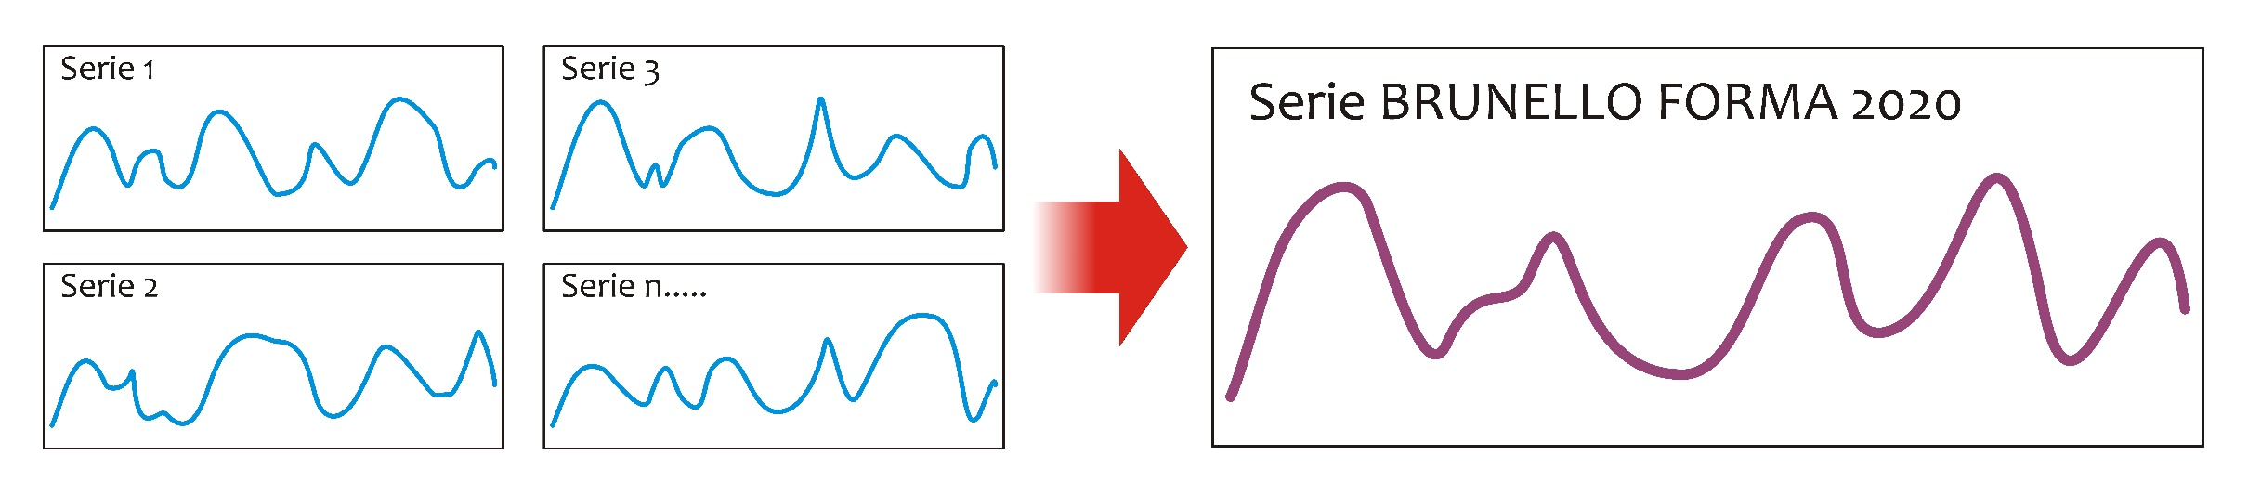
IL MODELLO
OBIETTIVO
OTTENERE SERIE CLIMATOLOGICHE
CHE RAPPRESENTANO L’INTERO COMPARTO PRODUTTIVO
a partire dalle serie di ogni singola centralina

Slide 19
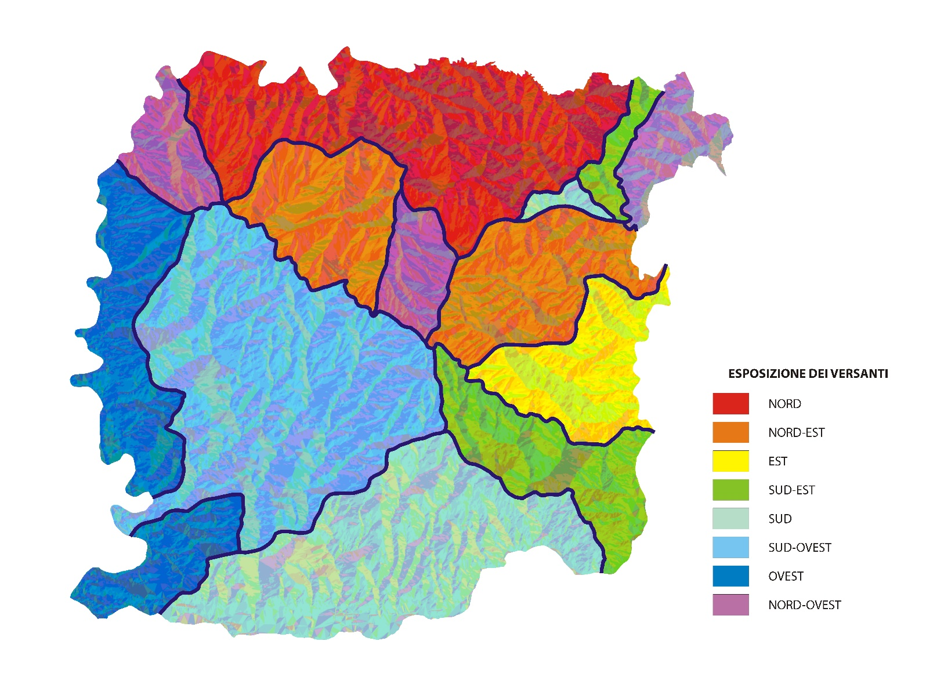
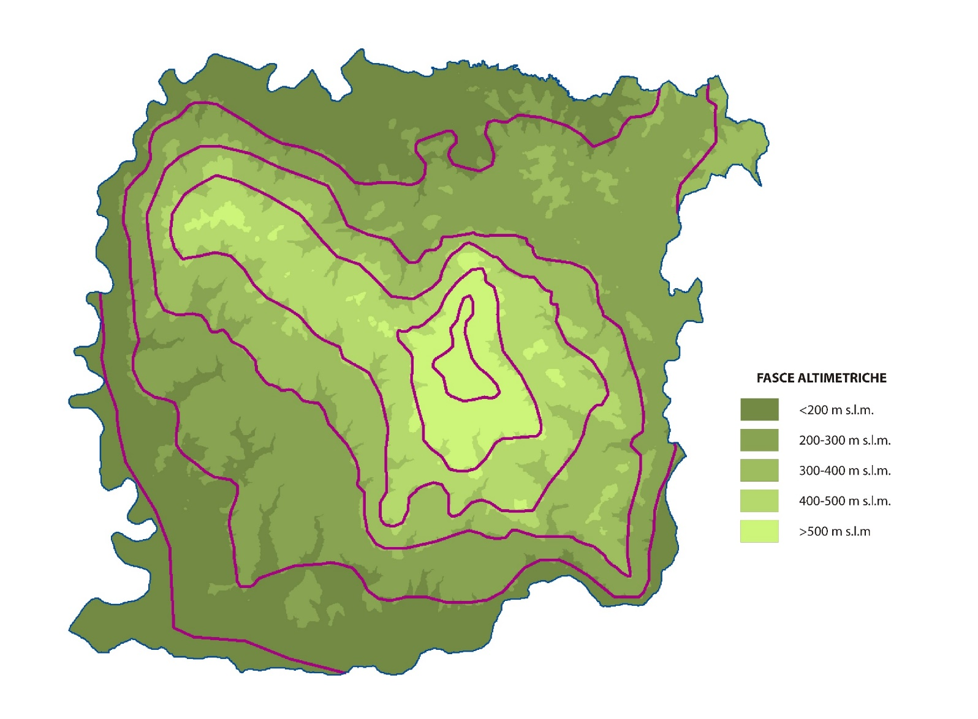
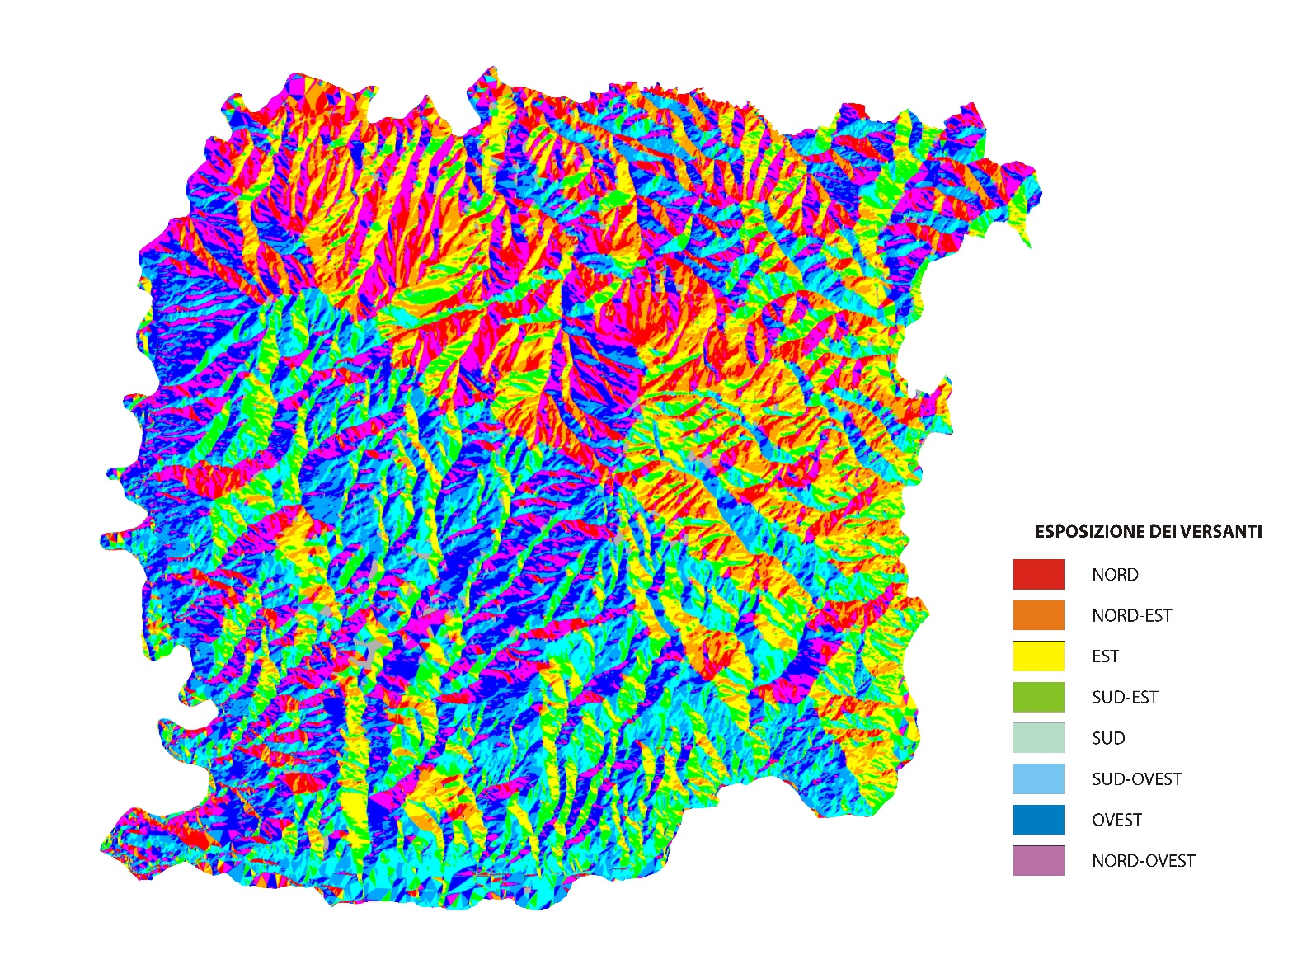
IL MODELLO
3 – Suddivisione del territorio in macro-classi di ESPOSIZIONE
1 - Suddivisione del territorio in FASCE ALTIMETRICHE
2 – Elaborazione della Mappa dell’ESPOSIZIONE DEI VERSANTI

Slide 20
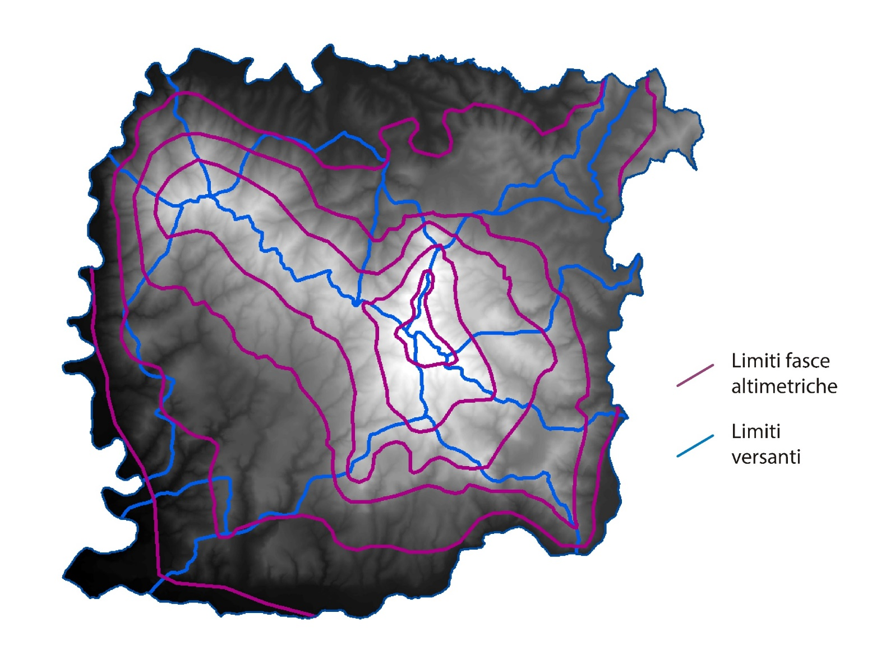
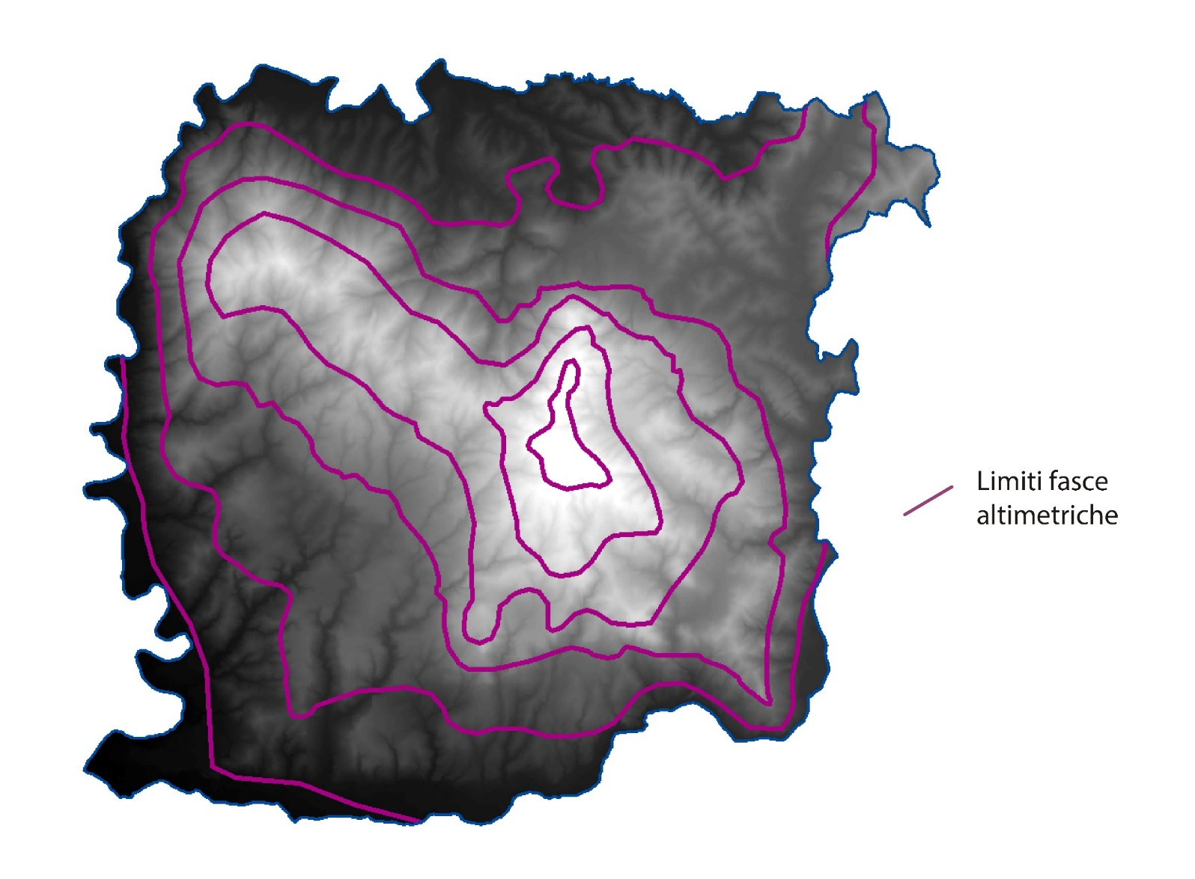
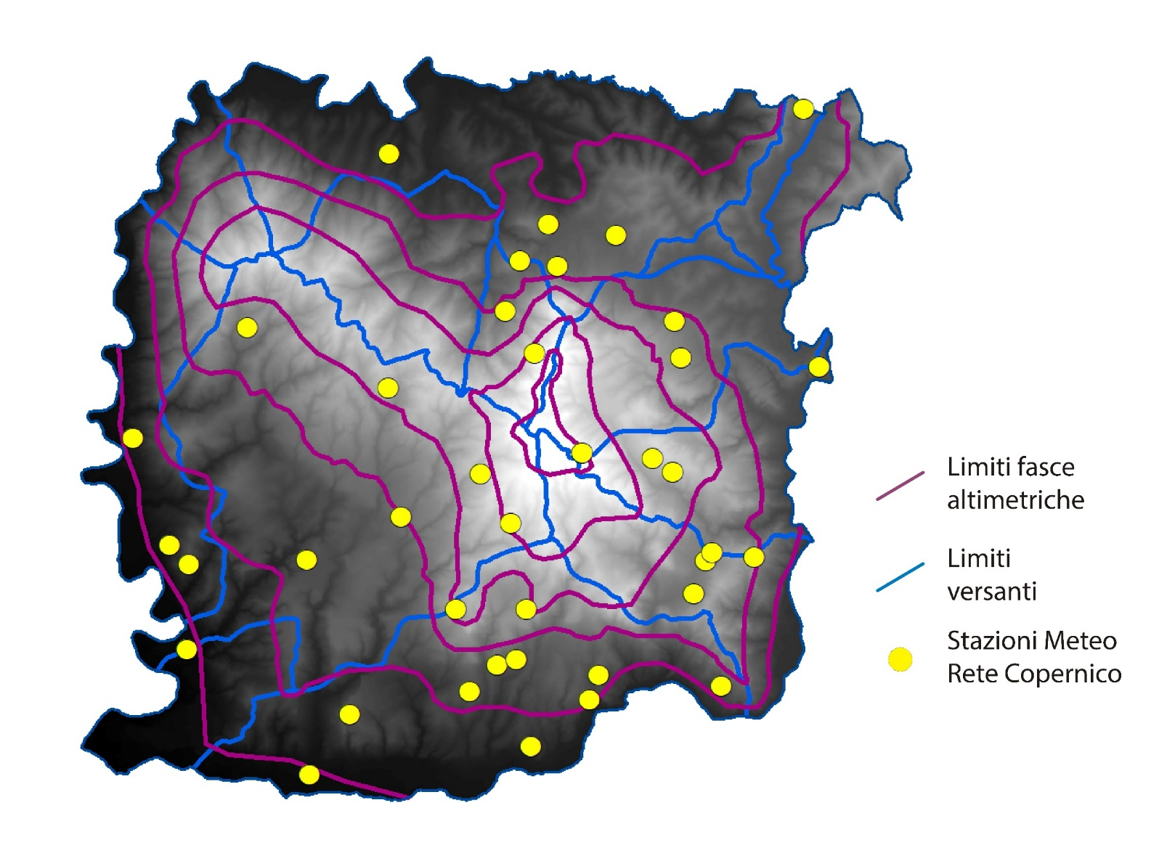
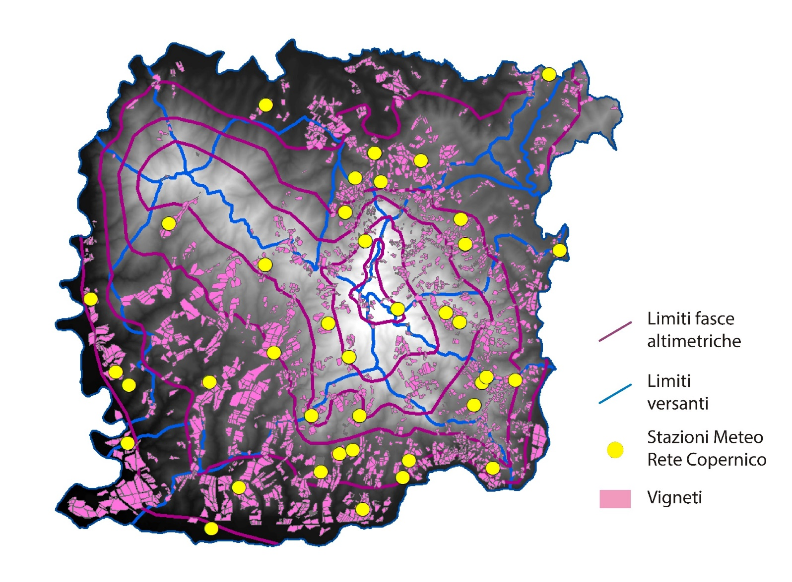
IL MODELLO
5 – Inserimento VIGNETI 2020 (Varietà Sangiovese da dati Regione Toscana – ARTEA)
4 – Inserimento Stazioni Meteo RETE COPERNICO S.r.l.

Slide 21
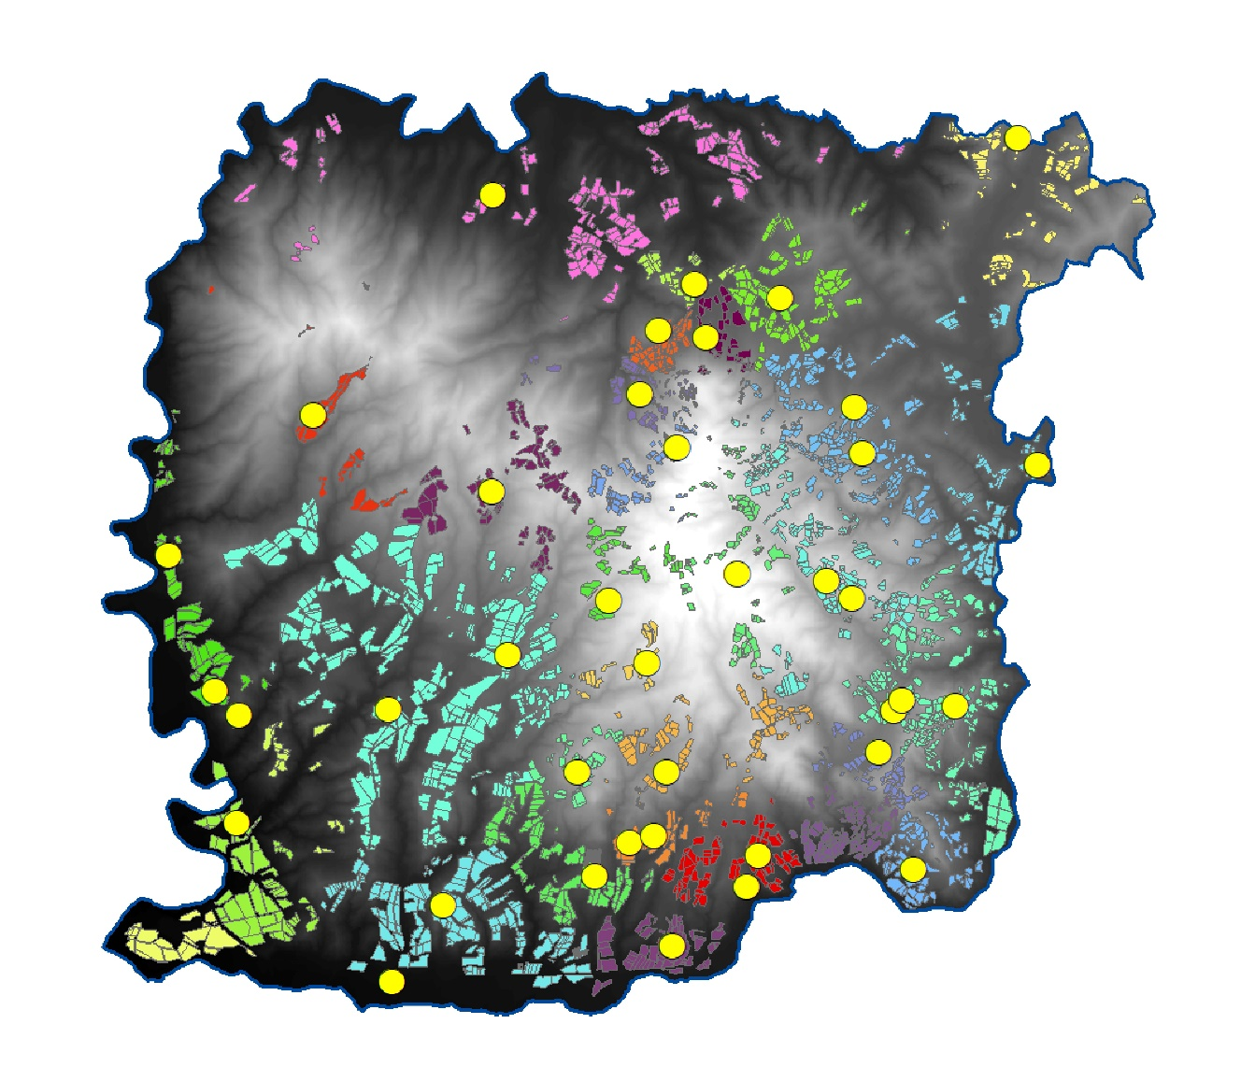
IL MODELLO
6 – Calcolo delle serie meteo-climatiche BRUNELLO FORMA 2020
I dati di ogni singola centralina sono stati correlati ad una porzione di territorio
OMOGENEA per altimetria e esposizione dei versanti,
Occupata da una certa superficie di VIGNETI
Le serie di Temperatura e Piovosità calcolate,
SERIE BRUNELLO FORMA 2020
risultano quindi estremamente rappresentative dell’annata in valutazione,
in quanto desunte tenendo conto della localizzazione dei vigneti
e delle effettive superfici produttive rappresentate
Ogni singola CENTRALINA risulta così
RAPPRESENTATIVA di una certa superficie VITATA
La PERCENTUALE della superficie rappresentata (es. 5%),
rispetto al TOTALE dei vigneti della Denominazione (100%),
è il PESO che la centralina ottiene nel calcolo della media dei valori

Slide 22
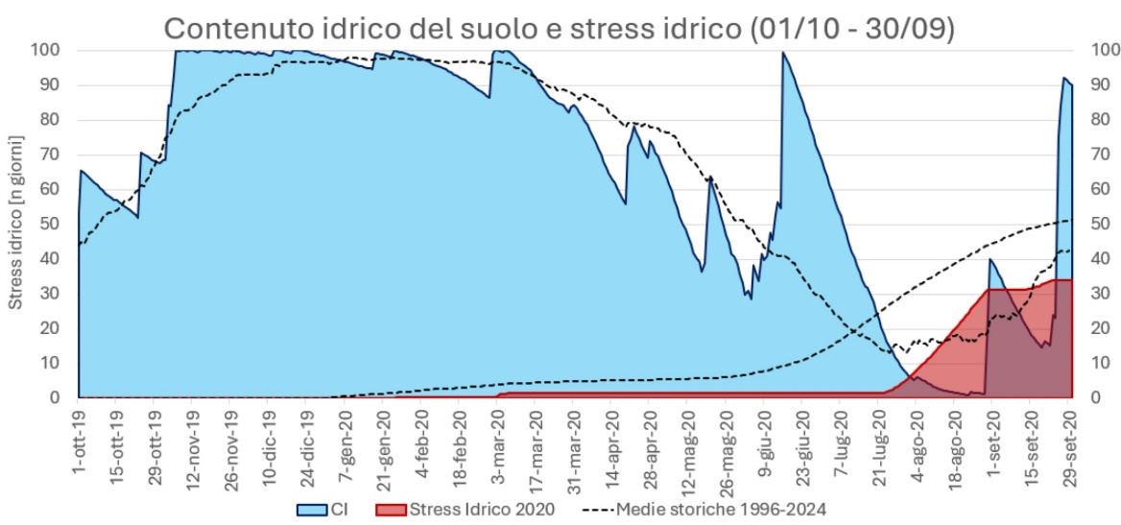
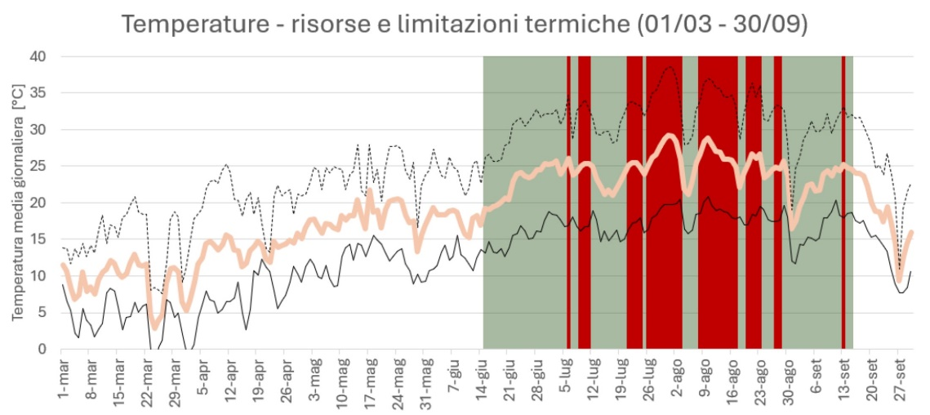
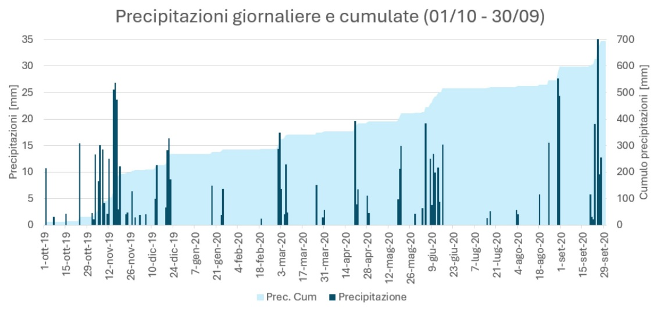
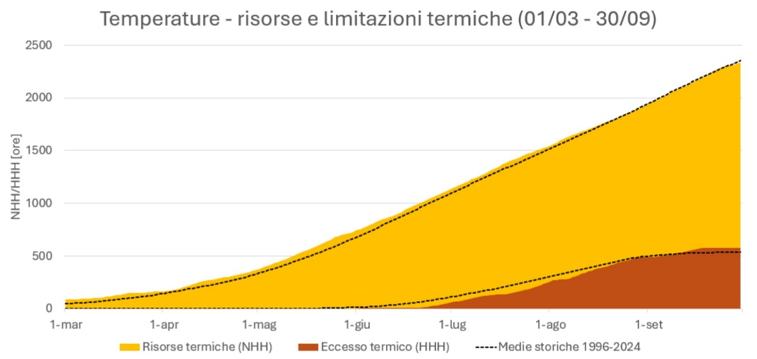
LE RISULTANZE
SERIE STORICA 1996-2024
    Temperature, Precipitazioni e Indici
Elaborata a partire dai dati delle Stazioni SIR e normalizzata con dati Serie Brunello Forma
Utilizzata con profitto nel PANEL DI CALIBRAZIONE
SERIE BRUNELLO FORMA 2020
    Temperature – Risorse e Limitazioni Termiche
    Precipitazioni giornaliere e cumulate
    Stress Idrico
    Indici e tabelle di sintesi
Elaborata con la metodologia precedentemente illustrata
Scientificamente validata dal Prof. Luigi Mariani (UNIBS) e Prof. Gabriele Cola (UNIMI)
Utilizzata con profitto nel PANEL DI DEGUSTAZIONE

Slide 23
1.5.3 Effetti del Clima sul Sangiovese
La necessità di avere un nuovo modello è stata suffragata dal fatto che l’analisi dei principali dati analitici (Alcol, Acidità Totale, Estratti), grazie ai dati forniti da Valoritalia, non mostra delle sensibili differenze per le vendemmie dal 2007 al 2020
Il cambio climatico ha evidenziato come il Sangiovese è oggi molto più esposto rispetto al passato a fenomeni di stress idrico e stress termico
Questi hanno effetti diversi sulla fisiologia del Sangiovese e su quello che poi si ritrova nel bicchiere soprattutto dal punto di vista aromatico e tannico a seconda:
  Del livello di intensità di questi fenomeni
  Della loro concomitanza o meno
  Del period (Giugno-Luglio-Agosto) nel quale si verificano
Il fatto di aver potuto studiare ed correlare l’analisi climatica con i rispettivi vini della decade 2010-2019 ha consentito di avere una profonda e chiara comprensione degli effetti del clima sul comportamento del Sangiovese.

Slide 24
1.5.4 Selezione del Panel
di Degustazione
Il modello prevede di scegliere un gruppo di esperti (Master of Wine):
  Professionisti riconosciuti da un’organizzazione dal più alto prestigio internazionale
  Di diversa provenienza geografica (paesi e continenti)
  Di età diversa
  Con un diverso background culturale e professionale (opinion leader, educators, esperti di marketing, winemakers, degustatori, buyers)
Al panel di degustazione si aggiungono 4 membri del CdA del Consorzio del Brunello di Montalcino che possono assistere al confronto sui vini degustati.

Slide 25
1.5.5 Calibrazione del Panel di Degustazione
La calibrazione del panel prima di iniziare la degustazione dell’annata 2020 è un aspetto fondamentale
I degustatori devono poter calibrare il proprio percepito grazie all’interpolazione degli andamenti climatici delle singole annate (2010-2019) con i rispettivi vini
Il lavoro è orientato ad interpretare gli effetti di:
  Ondate di calore prolungate
  Temperature e stress idrici concomitanti nel periodo Luglio-Agosto
  Piovosità ed andamenti termici regolari
  Eccessi pluviometrici
  Piogge nel periodo di fine Agosto e/o inizio di Settembre.

Slide 26
1.5.6 Assaggio della Vendemmia
Brunello di Montalcino annata imbottigliati e certificati DOCG, pronti per l’immissione al commercio (es. 2020 -> 01/01/2025) volontariamente inviati dai soci del Consorzio.
Vini messi in degustazione bendata in batterie da 6 vini randomizzati per zona di provenienza e dimensione del produttore
Assaggi e commenti del panel di degustazione su un supporto informatico di catalogazione e condivisione delle note di degustazione
I dati climatici dell’annata di riferimento presentati in fase di preparazione della degustazione
Analisi dei vini per i principali parametri (Alcool, Zuccheri Residui, pH, Acidità totale, Ac. Volatile, Polifenoli Totali, Antociani Totali, estratto secco)

Slide 27
1.5.7 Elaborazione dei Dati Finali
Le note di degustazione di ogni singolo vino più le 8 note finali di sintesi dell’annata (elaborate da ognuno degli 8 MWs) analizzate al fine di:
  Evidenziare percorsi e percezioni comuni
  Isolare preferenze o sensazioni singole
  Aggregate ed elaborare con specifici software di “word clouds”.

Slide 28
1.6 Risultati di Brunello FORMA
WORLD CLOUD
  Visualizzazione grafica della ripetizione di termini qualificativi all’interno delle note del panel
SELEZIONE SEMANTICA DEI DESCRITTORI CHIAVE DELLA VENDEMMIA
  Con l’obiettivo di rilevare i caratteri più rilevanti della vendemmia
Definizione dello “STATEMENT” finale
  Tre parole che insieme meglio esprimono la FORMA della vendemmia

Slide 29
1.7 Lo “Statement” Finale (1/2)
È il passaggio finale di un percorso per step in una sorta di imbuto (funneling)
Lo statement sintetizza in tre parole i concetti ricorrenti nelle note del panel di degustazione
Le tre parole che rimandano ad alcuni specifici aspetti qualitativi del vino:
  Profilo aromatico (intensità e tipologia) e struttura
  Equilibrio (tra acidità, tannini ed alcool)
  Livello e qualità dei tannini
  Potenziale di invecchiamento
  Consistenza tra i vini (soprattutto in tema di profondità e complessità)
Sono le parole che meglio definiscono il carattere e l’anima della vendemmia.

Slide 30
1.7 Lo “Statement” Finale (2/2)
Lo statement finale non è quindi un giudizio ma una indicazione di interpretazione direzionale rappresentativa dell’insieme dei vini della denominazione.
Brunelllo FORMA con il suo statement celebra la diversità di Montalcino sulla quale si innesta l’identità e il racconto di ogni singolo produttore.

Slide 31
1.8 Prossimi Passi:
Siamo solo all’inizio di un percorso che ha sicuramente dei margini di miglioramento
Maggiori informazioni arriveranno da:
  aumento della densità delle centraline meteo, in particolare in quelle zone dove vi è minore densità
  studio di ulteriori indici climatologici (es. radiazione solare, anemometria di dettaglio, misure di stress idrico dirette, ecc….)
  studio e l'analisi di ulteriori componenti ambientali che caratterizzano lo sviluppo fenologico della vite (es. pedologia, biodiversità, bilancio idrico di dettaglio, etc.)
  consolidarsi di una serie storica che gode di questa unica interpolazione dei dati (cosa che oggi ci limita molto nell’analisi del passato).

Slide 32
1.8 Conclusioni: (1/2)
Il modello BRUNELLO FORMA consente di:
Unire dati oggettivi a dati olistici
Individuare elementi chiave del rapporto clima (annata) / vino per il Sangiovese
Approcciare il concetto del cambiamento climatico e dei suoi effetti sul vino con un modello innovativo
Essere un supporto decisionale per i produttori (per operazioni agronomiche, scelte vendemmiali e pratiche enologiche)
Conoscere il territorio (in questo la denominazione deve investire per avere maglia sempre più stretta di raccolta dati al fine di meglio rappresentare la forte eterogeneità).

Slide 33
1.9 Conclusioni: (2/2)
Grazie a BRUNELLO FORMA diventa:
Sempre più solida ed oggettiva l’unicità di Montalcino e come questa si trasferisce sulla singola annata
Sempre più largo e arricchente il coinvolgimento e la condivisione all’interno di un gruppo di lavoro multidisciplinare
Sempre più contemporanea:
  la lettura dell’annata ed allineata agli effetti del cambio climatico
  la comunicazione al fine di avere un modello che descriva e dia conoscenze sul vino.

Slide 34
Sezione 2
VENDEMMIA 2020
ANDAMENTO STAGIONALE
DATI METEOCLIMATICI

Slide 35

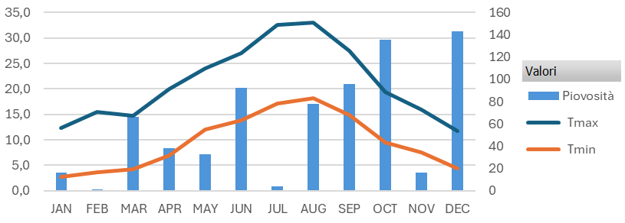
VENDEMMIA 2020
Highlights
Dal 1° di gennaio mai sotto lo zero
Primavera con un aprile e maggio molto asciutti
Giugno con un discreta piovosità che ha consentito un corretto sviluppo degli acini
Luglio molto secco (protetto però da delle piogge a giugno ed anche ad agosto)
Un plateau di elevate temperature tra luglio ed agosto
Buona la piovosità di agosto
Elevata la piovosità di settembre (si rende necessario analizzare il dettaglio di come e quando è piovuto).

Slide 36
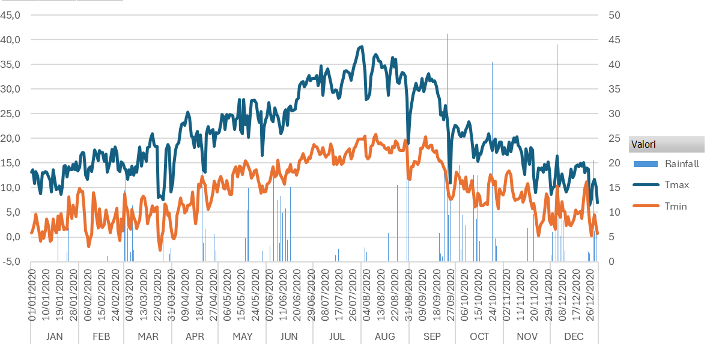
VENDEMMIA 2020
Stagione vegeto-produttiva
30 gg di grande caldo
Periodo di grande caldo estivo tra luglio ed agosto protetto da un buona piovosità di inizio giugno
50 giorni asciutti in corrispondenza di un largo plateaux termico con temperature elevate di circa 30 gg (tra il 20 di luglio e 20 di agosto)
Ottima la pioggia di fine agosto a riequilibrare la pianta e favorire una veloce invaiatura
Necessaria una vendemmia rapida rapida tra il 12 e 22 settembre per avere uve di elevata qualità.
Netto peggioramento delle condizioni meteo nell’ultima settimana di settembre.
Fioritura
anticipata
Vendemmia in tempi molto ridotti
Germogliamento anticipato

Slide 37
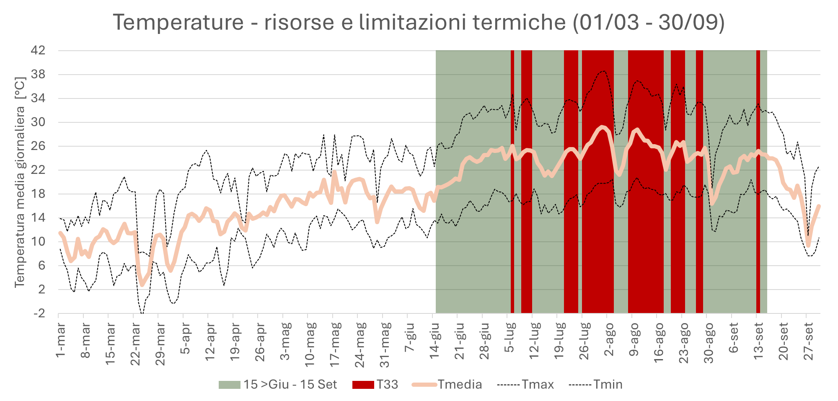
VENDEMMIA 2020
VENDEMMIA 2020
Ondate di Calore
Risorse e limitazioni termiche

Slide 38
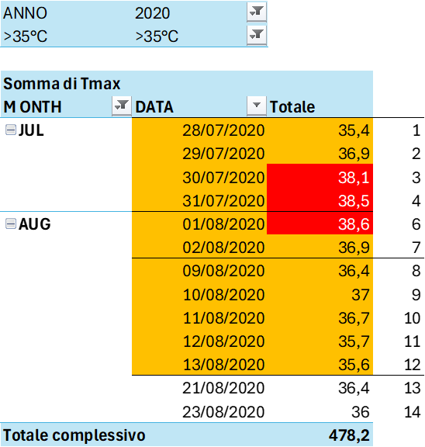
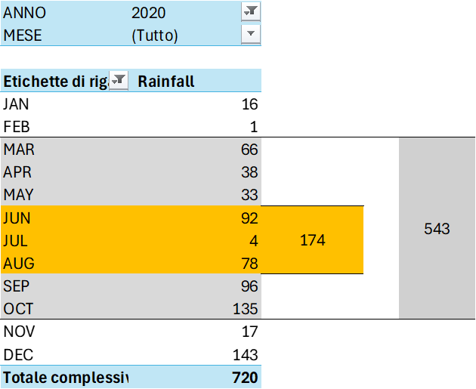
VENDEMMIA 2020
Ondate di calore e piovosità
Annata calda ma non caldissima supportata da una buona piovosità anche nei mesi centrali.
Annata con un numero limitato di ondate di calore
Sono state solo due; la prima della durata di 7 gg (a cavallo tra luglio ed agosto), la seconda della durata di 5 gg (nella seconda decade di agosto)
Per ben tre giorni consecutivi le temperature hanno superato i 38°C
I tre mesi centrali estivi hanno avuto un’ottima piovosità (174 mm)
L’intera stagione vegeto produttiva ha visto ben 543 mm di precipitazioni
Condizioni che lasciano pensare che solo in alcune zone marginali il Sangiovese è entrato in condizioni di stress tali da compromettere il profilo aromatico e la struttura tannica
Annata quindi che garantisce uniformità di comportamento del vitigno e dei vini che si sono ottenuti.

Slide 39
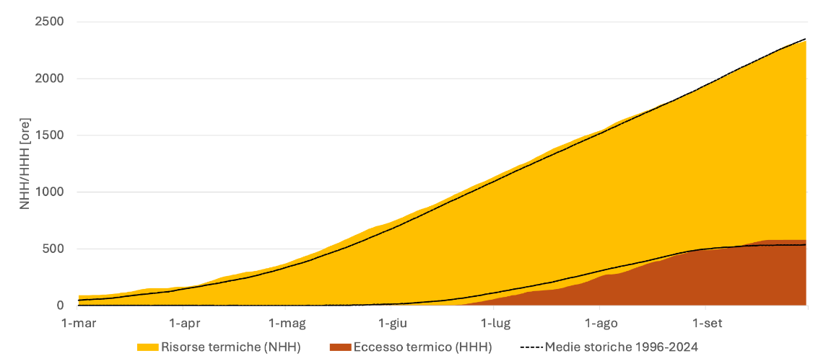
VENDEMMIA 2020
Risorse termiche e limitazioni
(NHH) l’accumulo delle normali ore di calore (area gialla del grafico) sono state adatte a garantire un corretto sviluppo ed linea con la media della serie storica 1996-2004 (linea nera tratteggiata). Leggermente superiori nella prima parte della stagione.
(HHH) l'accumulo di eccessi di ore di caldo (area rossa), che indicano le condizioni di stress termico, sono state leggermente inferiori alla media della serie storica 1996-2024 (linea nera tratteggiata) confermando che la 2020 è stata un’annata in cui il SG non è entrato in condizioni di stress.
Temperature: risorse termiche e limitazioni (01/03 - 30/09)

Slide 40
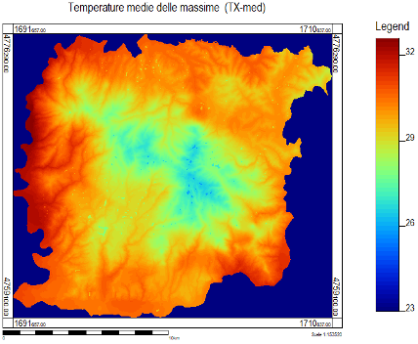

VENDEMMIA 2020
Temperature medie delle massime (°C)
Dato spazializzato
1 maggio - 31 settembre 2020
Temperature medie delle massime (°C)
Le aree a quote più elevate manifestano una sensibile mitigazione delle temperature che si giustifica con un gradiente termico accentuato (ben -0.94°C/100 m per il periodo in esame)

Slide 41
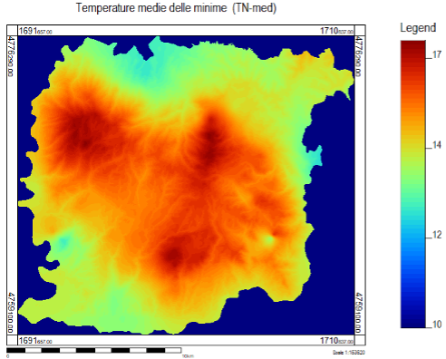
VENDEMMIA 2020
Temperature medie delle minime (°C)
Dato spazializzato
1 maggio - 31 settembre 2020
Temperature medie delle minime (°C)
Temperature medie delle minime spazializzate per l’areale di Montalcino. Le aree a quote più elevate manifestano valori più elevati in virtù del fenomeno del thermal belt. Viceversa le aree a minor quota presentano minime più basse per l’effetto “lago freddo” dovuto ai drenaggi serali e notturni di aria fredda dalle pendici.

Slide 42
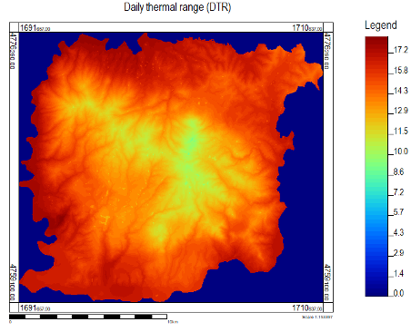
VINTAGE EVALUATION
VENDEMMIA 2020
Escursione termica giornaliera (°C)
Dato spazializzato
1 maggio - 31 settembre 2020
Escursione termica giornaliera (°C)
La carta rappresenta l’escursione termica media del periodo in esame. Le aree a minore quota manifestano un’escursione termica più accentuata per effetto “lago freddo”.

Slide 43
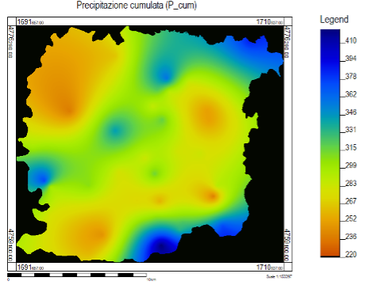
VINTAGE EVALUATION
VINTAGE EVALUATION
VENDEMMIA 2020
Precipitazione cumulata (mm)
Dato spazializzato
1 maggio - 31 settembre 2020
Precipitazione cumulata (°C)
Le precipitazioni cumulate manifestano una variabilità spaziale accentuata e che è frutto della prevalente natura temporalesca dei fenomeni.

Slide 44
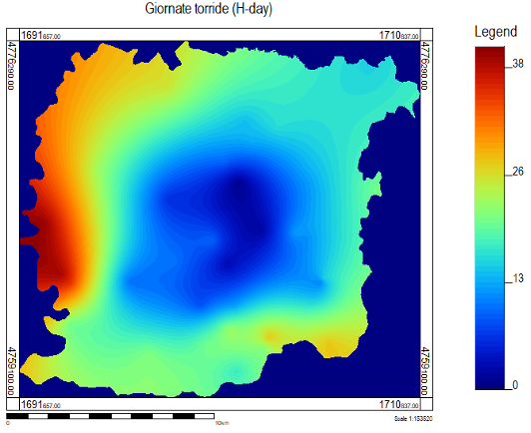
VINTAGE EVALUATION
VINTAGE EVALUATION
VINTAGE EVALUATION
VENDEMMIA 2020
Numero di Giornate torride
Dato spazializzato
1 maggio - 31 settembre 2020
Numero di Giornate torride
La sensibile mitigazione evidenziata per le temperature massime genera un sensibile calo delle stress termico con l’aumentare della quota.

Slide 45
Sezione 2
VENDEMMIA 2020
RISULTATI

Slide 46
2.2 Risultati Brunello FORMA 2020
57 campioni ricevuti volontariamente dai soci del Consorzio
  Analisi chimiche: non ci sono differenze sostanziali con la media dei 12 anni precedenti. Questo indica che l’impatto del clima è più sul profilo organolettico che sulla sua ‘dimensione chimica’ del vino
  Da quest’anno, tutti i vini che vengono inviati per Brunello Forma avranno avranno analisi anche per: pH, Antociani totali, Polifenoli totali. Questo contribuirà alla creazione di una database più puntuale e profondo a partire dalla vendemmia 2020.
456 note di Degustazione
8 note finali di sintesi di commento dell’annata

Slide 47
2.2 Risultati Brunello FORMA 2020
Una grande annata possiede la materia prima che consente ai produttori di realizzare lo stile di vino che desiderano esprimere, sia esso audace e generoso o caratterizzato da un’eleganza contemporanea. Nel 2020, troviamo entrambe queste caratteristiche.
E’ importante notare che ci sono diverse zone di Montalcino che offrono queste differenze con facilità e che meritano di essere ricercate e considerate per i loro punti di forza.
È altrettanto vero che coloro che hanno avuto la giusta quantità di pioggia al momento opportuno hanno tratto il massimo da questa solare stagione.

Slide 48
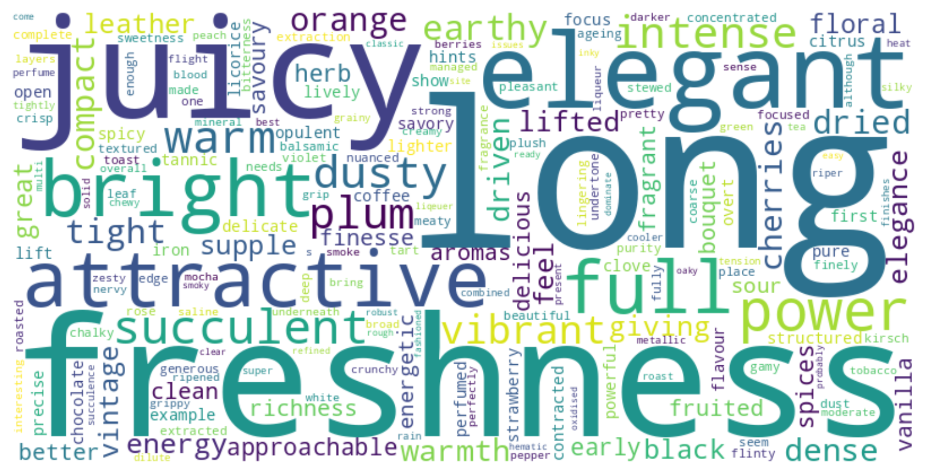
BRUNELLO DI MONTALCINO 2020

Slide 49
2.2 Risultati del BdM FORMA 2020 (motivazioni)
Profilo e Struttura: L’annata rivela una notevole enfasi su espressioni di frutto maturo e complessa nella maggior parte dei campioni, spesso stratificati con sfumature floreali o erbacee. I membri del panel hanno notato un equilibrio piacevole tra intensità fruttata e struttura, suggerendo che questi vini non solo sono espressivi ora, ma mostrano anche potenziale per un ulteriore sviluppo.
Equilibrio e Alcol: I vini mostrano generalmente un equilibrio ben integrato tra acidità rinfrescante, tannini succulenti e calore alcolico. Sebbene alcuni campioni presentino una maturità più evidente e una maggiore presenza di alcol, questi elementi sono ben gestiti, contribuendo alla densità e alla longevità dei vini. Alcuni campioni hanno mostrato l’alcol in modo più prominente, confermando un profilo di annata più calda.
Qualità dei Tannini e Potenziale di Invecchiamento: I tannini sono spesso descritti come raffinati, succosi e piacevolmente levigati, una caratteristica di molti Brunello 2020. Questa tessitura, combinata con una spiccata e rinfrescante acidità, indica che questi vini sono fatti per invecchiare con grazia e soddisfazione.
Diversità Stilistica: Le note di degustazione riflettono una diversità stilistica probabilmente influenzata dalla posizione del vigneto e dall’epoca di vendemmia, con alcuni vini che evidenziano aromi delicati, croccanti e finezza, mentre altri mostrano uno stile più audace, voluminoso e concentrato. Questo indica un’annata versatile, che mostra sia finezza che potenza attraverso diversi terroir e approcci enologici.
Consistenza: L’annata 2020 si distingue per una qualità costante. Questo riflette una stagione di crescita stabile e favorevole per il Brunello, producendo vini di profondità e complessità. Anche i livelli di polifenoli e antociani confermano questa qualità, indicando vini ricchi di struttura e colore.
Potenziale a Lungo Termine: Complessivamente, le note del panel enfatizzano una visione positiva sull’annata 2020 del Brunello di Montalcino. Sebbene già accessibili, molti di questi vini dovrebbero acquisire ulteriore complessità e armonia con l’invecchiamento in cantina, rendendoli adatti sia per il consumo attuale che per un potenziale di invecchiamento a lungo termine.
In sintesi, l’annata 2020 del Brunello di Montalcino si caratterizza per profilo accattivante e solare di frutta matura, solido equilibrio strutturale e grande piacevolezza di beva grazie ai tannini succulenti.

Slide 50
Sezione 2
VENDEMMIA 2020
STATEMENT FINALE

Slide 51
BRUNELLO DI MONTALCINO 2020
⭐️ ⭐️ ⭐️ ⭐️ ⭐️
Captivating, bright, succulent
Accattivante, brillante, succulenta

Slide 52
2.3 Perché Accattivante?
BRUNELLO DI MONTALCINO 2020
Un’annata straordinaria come la 2020 è caratterizzata dalla capacità innata di essere allo stesso tempo attraente e intrigante.
La 2020 è caratterizzata dalla capacità innata di essere allo stesso tempo attraente e intrigante.
Sono vini che possono essere audaci e generosi ma sempre eleganti
Questo deriva da un decorso stagionale caldo e solare ma mai aggressivo
Il Brunello 2020 è già accessibile e approcciabile, con una combinazione invitante di densità e rigore che testimonia una stagione di crescita calda ma equilibrata.
I vini sono leggibili e appaganti, grazie al loro piacevole volume e alla vibrante acidità.

Slide 53
2.3 Perchè Brillante?
BRUNELLO DI MONTALCINO 2020
Un’annata potente gestita in modo magistrale, privilegiado freschezza, vivacità e vitalità rispetto a espressioni terziarie e più evolute.
Un frutto preciso, compatto e stratificato conferisce una personalità luminosa con una significativa trasparenza nell’espressione dei diversi terroir di Montalcino.
La notevole nitidezza insieme a un solido equilibrio strutturale, indicano una eccezionale interpretazione dell’annata da parte dei produttori.
Solare, matura e saporita, ma con il rigore e i tratti salini distintivi delle migliori annate di Brunello.

Slide 54
2.3 Perchè Succulenta?
BRUNELLO DI MONTALCINO 2020
Una parola chiave tattile per un Brunello contemporaneo, come celebrazione della sua capacità di evolversi rimanendo fedele alla sua elegante natura.
L’energetica tensione tra succosità e integrità del frutto con tannini agili e definiti creano una succulenza invitante e irresistibile al palato, risultato della crescente attenzione da parte dei produttori di Montalcino all’estrazione e alla gestione dei tannini.
è esaltata da questa caratteristica già in questa fase e mostra una promettente capacità di evolversi con grazia e soddisfazione.
La pronunciata intensità gustativa e il carattere succoso della 2020 la rende oggi pronta sia per un consumo più fresco ed immediato per chi ama questo carattere gastronomico del Brunello ma anche per chi invece vuole godere di un profilo più suadente e vellutato tra qualche anno.

Slide 55
BRUNELLO DI MONTALCINO 2020
Brunello FORMA in questa annata di transizione
conferma l’eccellente qualità della vendemmia
già denotata dalle
5 stelle assegnate nel febbraio 2021.
Annata di grande qualità che mostra consistenza.

